Slide 1
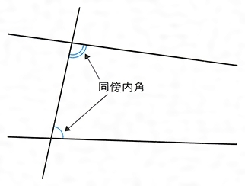
双曲幾何の発祥〜ユークリッド幾何学が自明かどうか〜
ユークリッド幾何学は以下の５つの公準が正しいことを前提としている．
任意の１点から他の１点に対して直線を引くこと
有限の直線を連続的にまっすぐ延長すること
任意の中心と半径で円を描くこと
すべての直角(=90°)は互いに等しいこと
直線が２直線と交わるとき、同じ側の内角の和が2直角より小さい場合、その２直線が限りなく延長されたとき、内角の和（同傍内角）が２直角（180°）より小さい側で交わる。
１〜４は簡潔かつ自明だが，
５は条件が多くて自明ではないのでは？？

Slide 2
今日の流れ
複素数の復習
複素数に関する各用語の確認
一次変換から一次分数変換という上位互換へ
一次分数変換が２次行列の積と似ている
拡張複素数という新しい概念の登場
リーマン球面への理解
球面自体の用語確認
立体投影の定義とその写像Πの性質
写像Πと一次分数変換の組み合わせ

Slide 3
複素数の基礎
複素数・実部・虚部
複素共役・絶対値
ガウス平面
複素数の方程式
円
直線
一次変換
和：平行移動
積：拡大・回転
逆数：反転
式・合成
一次分数変換
拡張複素数

Slide 4
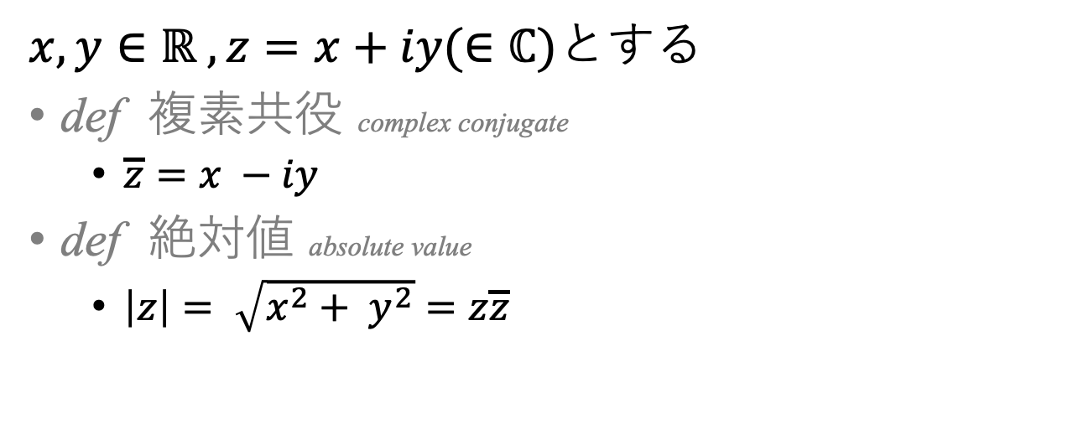
複素数の基礎
複素共役・絶対値
$x, y∈ℝ ,z=x+iy(∈ℂ)$とする
def 複素共役 complex conjugate
$\overline{z}=x −iy$
def 絶対値 absolute value
$\left|z\right|= \sqrt{x^{2}+ y^{2}}=z\overline{z}$

Slide 5
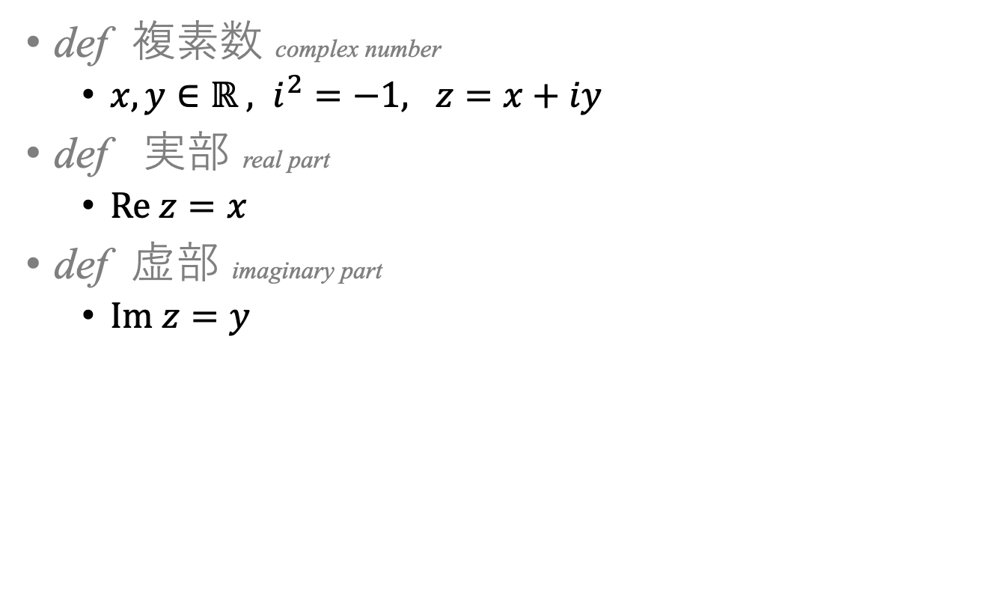
複素数の基礎
複素数・実部・虚部
def 複素数 complex number
$x, y∈ℝ , i^{2}=−1, z=x+iy$
def 実部 real part
$Re z=x$
def 虚部 imaginary part
$Im z=y$

Slide 6
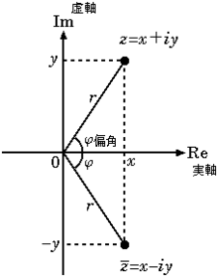
複素数の基礎
ガウス平面 Gaussian plane
横軸（x軸）：実軸
縦軸（y軸）：虚軸

Slide 7
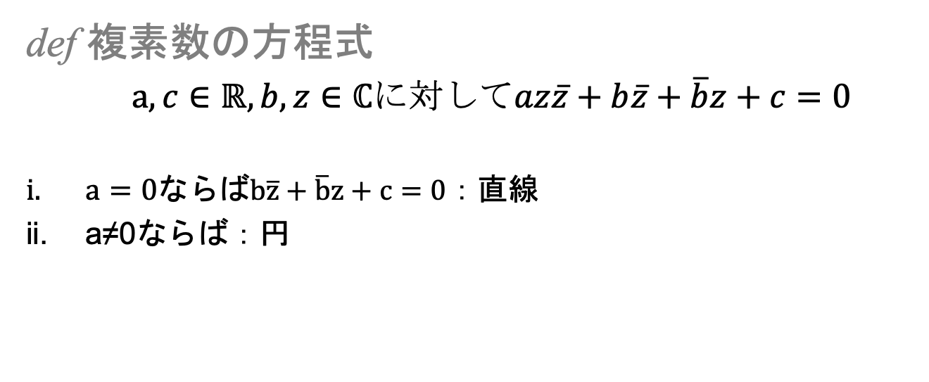
複素数の基礎 複素数の方程式Complex number equation
def 複素数の方程式
$a,c∈ℝ, b,z∈ℂに対してaz\overline{z}+b\overline{z}+\overline{b}z+c=0$
$a=0ならばb\overline{z}+\overline{b}z+c=0$：直線
a≠0ならば：円

Slide 8
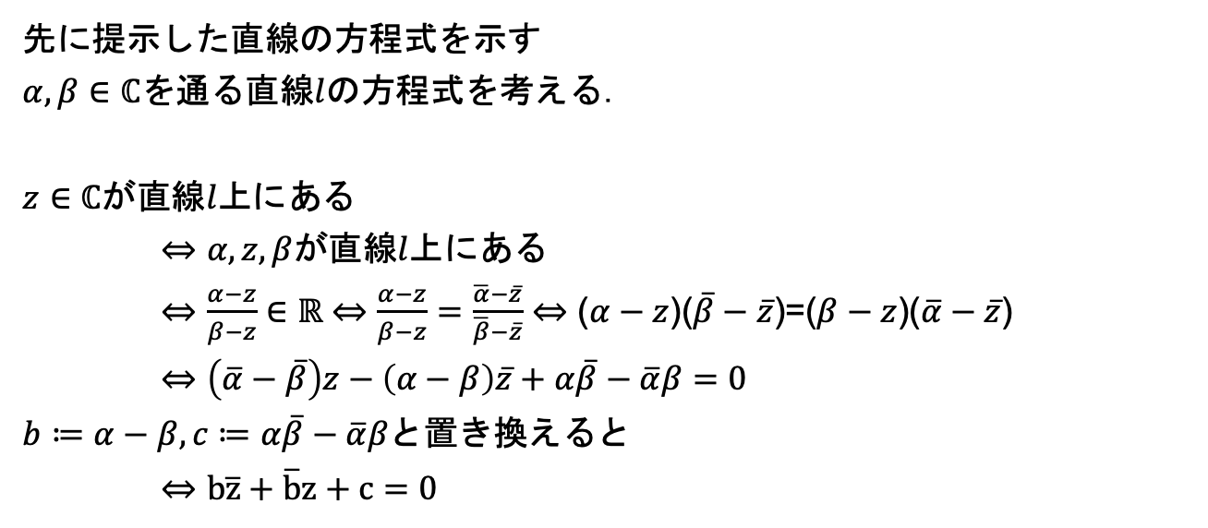
複素数の基礎 複素数の方程式Complex number equation
先に提示した直線の方程式を示す
$α,β∈ℂ$を通る直線$l$の方程式を考える．
$z∈ℂ$が直線$l$上にある
⇔ $α,z,β$が直線$l$上にある
⇔ $\frac{α−z}{β−z}∈ℝ$⇔ $\frac{α−z}{β−z}=\frac{\overline{α}−\overline{z}}{\overline{β}−\overline{z}}$ ⇔ ($α−z$)($\overline{β}−\overline{z}$)=($β−z$)($\overline{α}−\overline{z}$)
⇔ $\left(\overline{α}−\overline{β}\right)z−\left(α−β\right)\overline{z}+α\overline{β}−\overline{α}β=0$
$b≔α−β, c≔α\overline{β}−\overline{α}β$と置き換えると
⇔ $b\overline{z}+\overline{b}z+c=0$

Slide 9
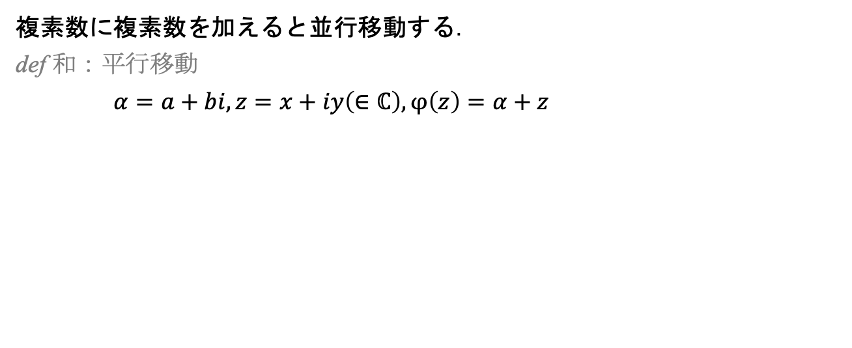
複素数の基礎
一次変換1~和：平行移動~
複素数に複素数を加えると並行移動する．
def 和：平行移動
$α=a+bi, z=x+iy\left(∈ℂ\right),φ\left(z\right)=α+z$
z+α
i(y+b)
iy
z
O
x
x+a

Slide 10
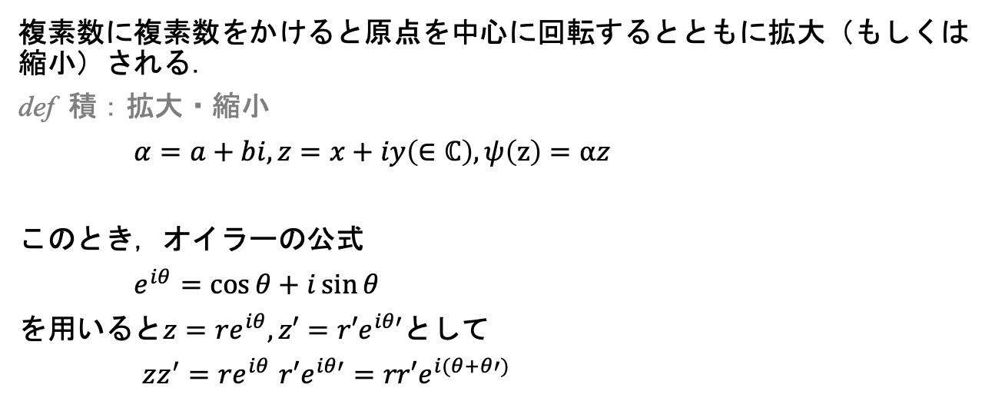
複素数の基礎
一次変換2~積：回転・拡大~
複素数に複素数をかけると原点を中心に回転するとともに拡大（もしくは縮小）される．
def 積：拡大・縮小
$α=a+bi, z=x+iy\left(∈ℂ\right),ψ\left(z\right)=αz$
このとき，オイラーの公式
$e^{iθ}=\cos{θ}+i\sin{θ}$
を用いると$z=re^{iθ},z′=r′e^{iθ′}$として
$zz^{′}=re^{iθ}$ $r{′e}^{iθ′}=rr′e^{i(θ+θ′)}$

Slide 11
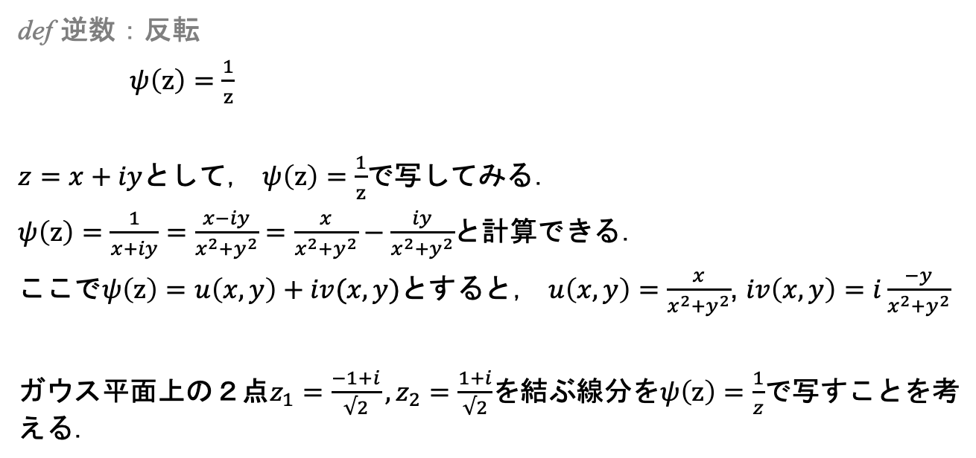
複素数の基礎
一次変換3~逆数：反転~
def 逆数：反転
$ψ\left(z\right)=\frac{1}{z}$
$z=x+iy$として， $ψ\left(z\right)=\frac{1}{z}$で写してみる．
$ψ\left(z\right)=\frac{1}{x+iy}=\frac{x−iy}{x^{2}+y^{2}}=\frac{x}{x^{2}+y^{2}}−\frac{iy}{x^{2}+y^{2}}$と計算できる．
ここで$ψ\left(z\right)=u\left(x,y\right)+iv(x,y)$とすると， $u\left(x,y\right)=$ $\frac{x}{x^{2}+y^{2}}$, $iv\left(x,y\right)=i\frac{−y}{x^{2}+y^{2}}$
ガウス平面上の２点$z_{1}=\frac{−1+i}{√2},z_{2}=\frac{1+i}{√2}$を結ぶ線分を$ψ\left(z\right)=\frac{1}{z}$で写すことを考える．

Slide 12
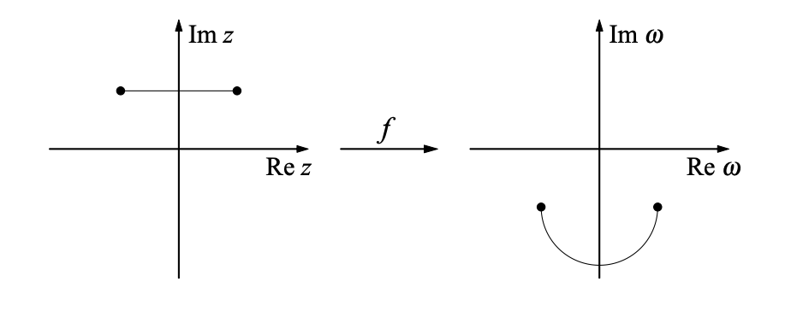
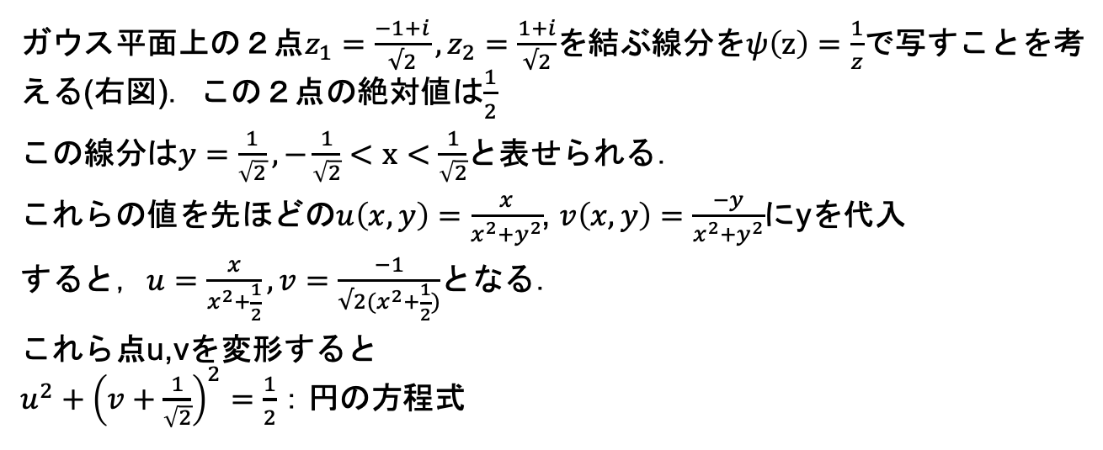
複素数の基礎
一次変換3~反転・鏡面変換~
ガウス平面上の２点$z_{1}=\frac{−1+i}{√2},z_{2}=\frac{1+i}{√2}$を結ぶ線分を$ψ\left(z\right)=\frac{1}{z}$で写すことを考える(右図)．この２点の絶対値は$\frac{1}{2}$
この線分は$y=\frac{1}{\sqrt{2}}, −\frac{1}{\sqrt{2}}<x<\frac{1}{\sqrt{2}}$と表せられる．
これらの値を先ほどの$u\left(x,y\right)=$ $\frac{x}{x^{2}+y^{2}}$, $v\left(x,y\right)=\frac{−y}{x^{2}+y^{2}}$にyを代入
すると，$u=$ $\frac{x}{x^{2}+\frac{1}{2}}, v=\frac{−1}{{√2(x}^{2}+\frac{1}{2})}$となる．
これら点u,vを変形すると $u^{2}+{\left(v+\frac{1}{\sqrt{2}}\right)}^{2}=\frac{1}{2}$：円の方程式

Slide 13
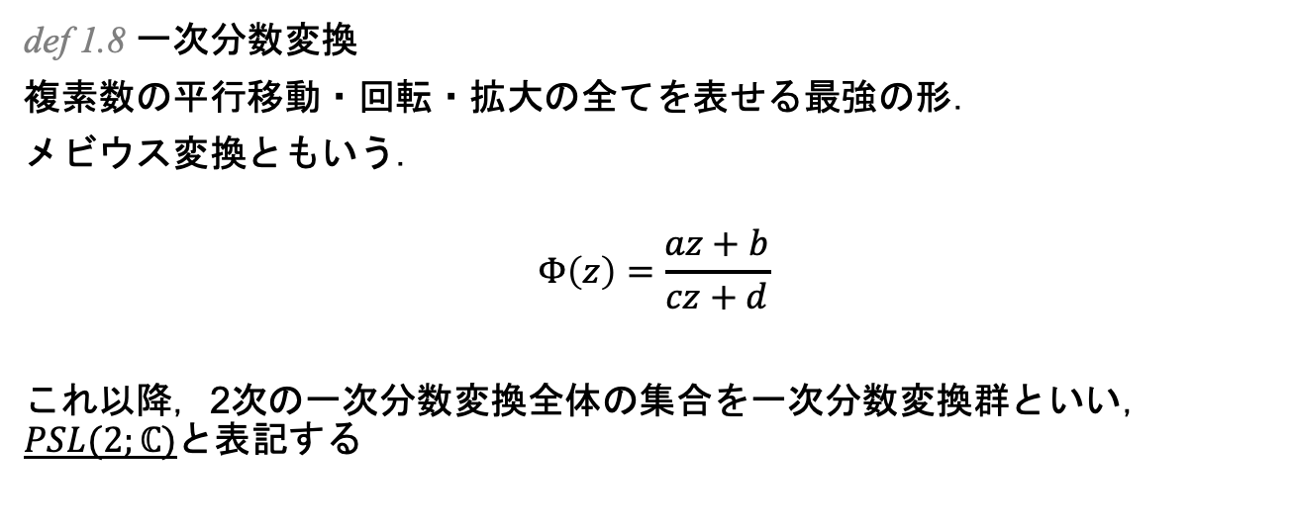
複素数の基礎
一次分数変換1~式・合成~ fractional linear transformation : FLT
def 1.8 一次分数変換
複素数の平行移動・回転・拡大の全てを表せる最強の形．
メビウス変換ともいう．
$$Φ\left(z\right)=\frac{az+b}{cz+d}$$
これ以降，2次の一次分数変換全体の集合を一次分数変換群といい，$PSL(2;ℂ)$と表記する

Slide 14
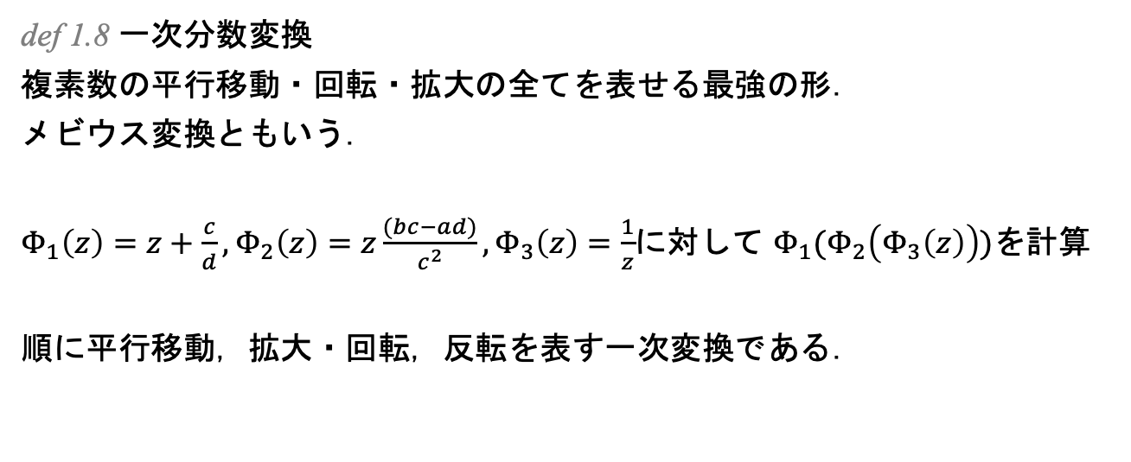
複素数の基礎
一次分数変換2~計算してみる~
def 1.8 一次分数変換
複素数の平行移動・回転・拡大の全てを表せる最強の形．
メビウス変換ともいう．
$Φ_{1}\left(z\right)=z+\frac{c}{d},Φ_{2}\left(z\right)=z\frac{(bc−ad)}{c^{2}},Φ_{3}\left(z\right)=\frac{1}{z}$に対して $Φ_{1}(Φ_{2}\left(Φ_{3}\left(z\right)\right))$を計算
順に平行移動，拡大・回転，反転を表す一次変換である．

Slide 15
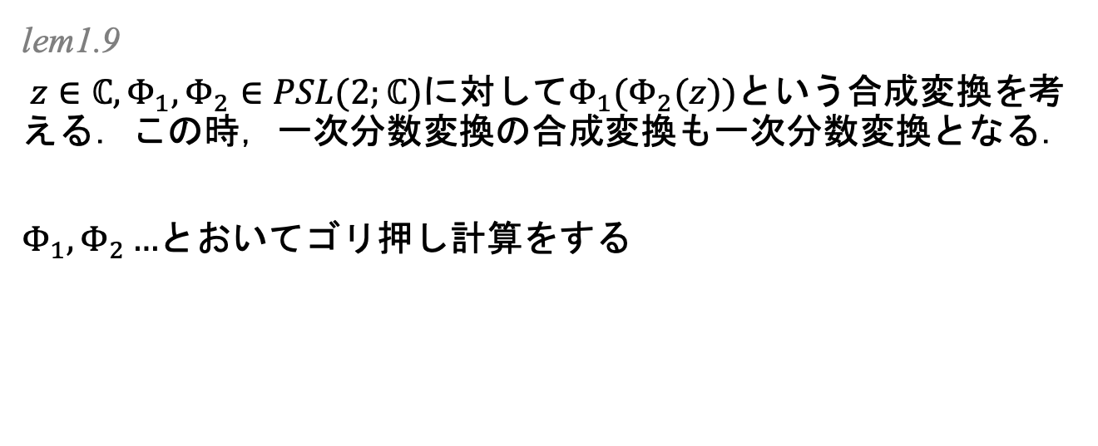
複素数の基礎
一次分数変換3~PSL(２;C)の合成~
lem1.9
$z∈ℂ,Φ_{1},Φ_{2}∈PSL(2;ℂ)$に対して$Φ_{1}(Φ_{2}(z))$という合成変換を考える．この時，一次分数変換の合成変換も一次分数変換となる．
$Φ_{1},Φ_{2}…$とおいてゴリ押し計算をする

Slide 16
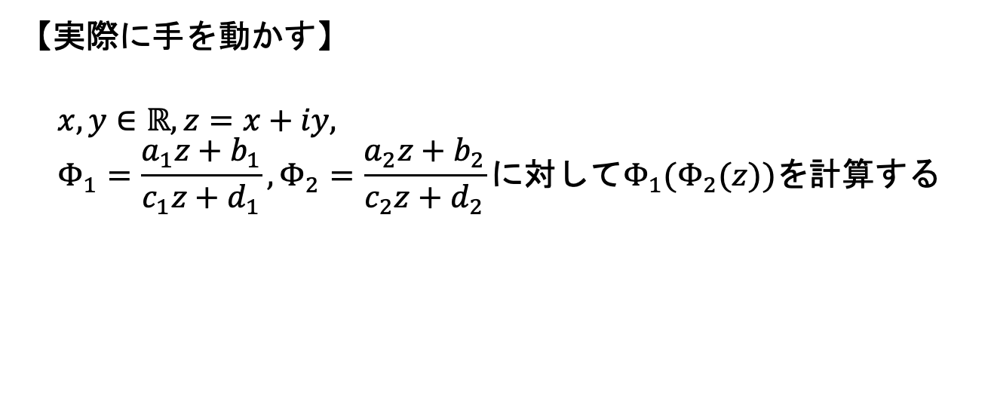
複素数の基礎
一次分数変換4~PSL(２;C)の合成~
【実際に手を動かす】
$$x,y∈ℝ, z=x+iy, \\ Φ_{1}=\frac{a_{1}z+b_{1}}{c_{1}z+d_{1}},Φ_{2}=\frac{a_{2}z+b_{2}}{c_{2}z+d_{2}}に対してΦ_{1}(Φ_{2}(z))を計算する$$

Slide 17
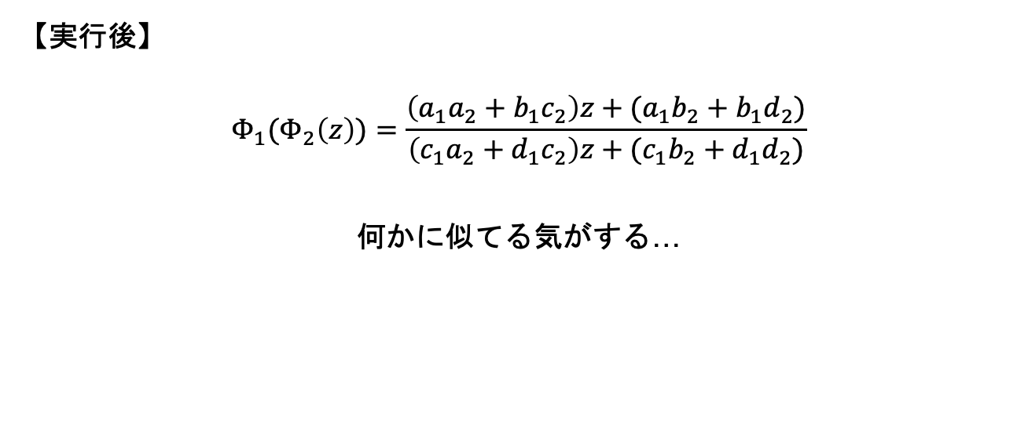
複素数の基礎
一次分数変換5~PSL(２;C)の合成~
【実行後】
$$Φ_{1}(Φ_{2}\left(z\right))=\frac{\left(a_{1}a_{2}+b_{1}c_{2}\right)z+(a_{1}b_{2}+b_{1}d_{2})}{\left(c_{1}a_{2}+d_{1}c_{2}\right)z+(c_{1}b_{2}+d_{1}d_{2})}$$
何かに似てる気がする…

Slide 18
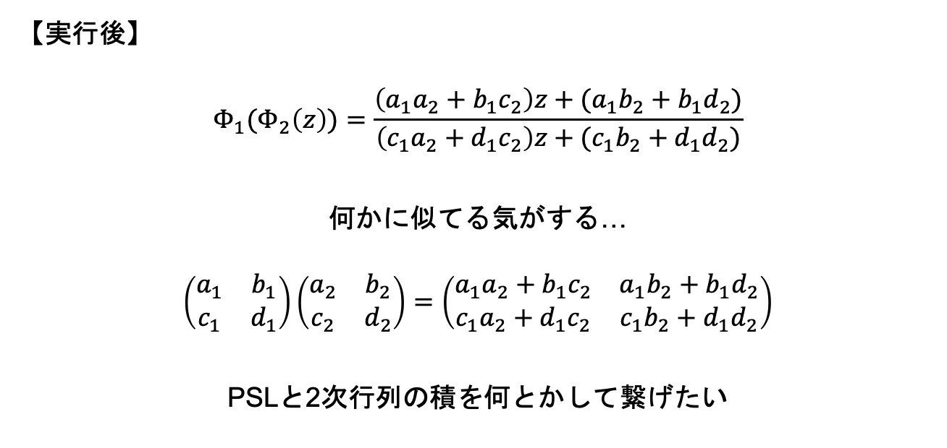
複素数の基礎
一次分数変換5~PSL(２;C)の合成~
【実行後】
$$Φ_{1}(Φ_{2}\left(z\right))=\frac{\left(a_{1}a_{2}+b_{1}c_{2}\right)z+(a_{1}b_{2}+b_{1}d_{2})}{\left(c_{1}a_{2}+d_{1}c_{2}\right)z+(c_{1}b_{2}+d_{1}d_{2})}$$
何かに似てる気がする…
$$\left(\begin{matrix}a_{1} & b_{1} \\ c_{1} & d_{1}\end{matrix}\right)\left(\begin{matrix}a_{2} & b_{2} \\ c_{2} & d_{2}\end{matrix}\right)=\left(\begin{matrix}a_{1}a_{2}+b_{1}c_{2} & a_{1}b_{2}+b_{1}d_{2} \\ c_{1}a_{2}+d_{1}c_{2} & c_{1}b_{2}+d_{1}d_{2}\end{matrix}\right)$$
PSLと2次行列の積を何とかして繋げたい

Slide 19
複素数の基礎
次の目標
一次分数変換と2次行列の積を同一視したい
結果から書くと
リーマン曲面（拡張複素数という世界）
群論
の2つを用いれば，一時分数変換と2次行列を「ほぼ」同じものであるとみなせる．
まずはリーマン曲面を会得するための準備として拡張複素数をやる．

Slide 20
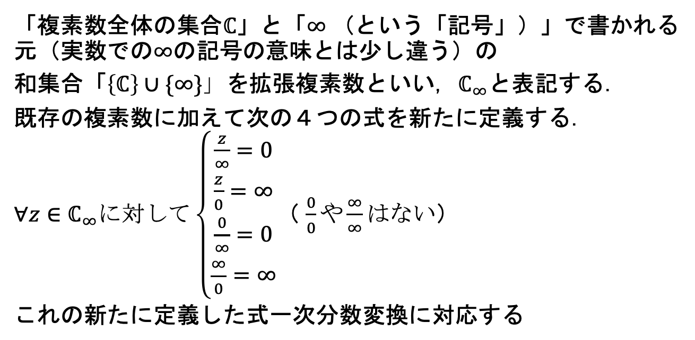

複素数の基礎 拡張複素数$ℂ_{∞}$extended complex
「複素数全体の集合$ℂ$」と「$∞$（という「記号」）」で書かれる元（実数での$∞$の記号の意味とは少し違う）の
和集合「$\left\{ℂ\right\}∪\{∞\}」$を拡張複素数といい，$ℂ_{∞}$と表記する．
既存の複素数に加えて次の４つの式を新たに定義する．
$∀z∈ℂ_{∞}に対して\left\{\begin{aligned}\frac{z}{∞}=0 \\ \frac{z}{0}=∞ \\ \frac{0}{∞}=0 \\ \frac{∞}{0}=∞\end{aligned}\right.$（ $\frac{0}{0}や\frac{∞}{∞}はない$）
これの新たに定義した式一次分数変換に対応する

Slide 21
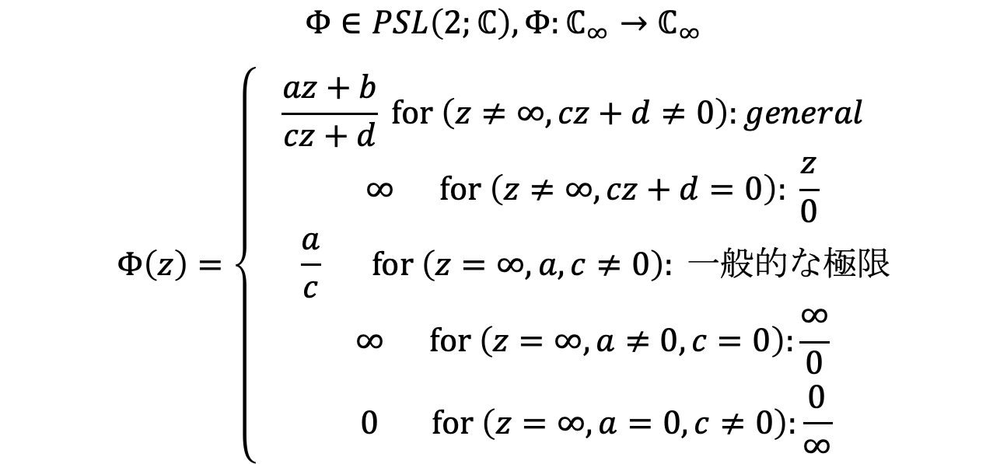

複素数の基礎 拡張複素数$ℂ_{∞}$での一次分数変換
$$Φ∈PSL\left(2;ℂ\right),Φ:ℂ_{∞}→ℂ_{∞}$$
$$Φ\left(z\right)=\left\{\begin{aligned}\frac{az+b}{cz+d} for \left(z≠∞, cz+d≠0\right):general \\ ∞ for \left(z≠∞, cz+d=0\right): \frac{z}{0} \\ \frac{a}{c} for \left(z=∞,a,c≠0\right): 一般的な極限 \\ ∞ for \left(z=∞, a≠0, c=0\right):\frac{∞}{0} \\ 0 for \left(z=∞, a=0, c≠0\right):\frac{0}{∞}\end{aligned}\right.$$

Slide 22
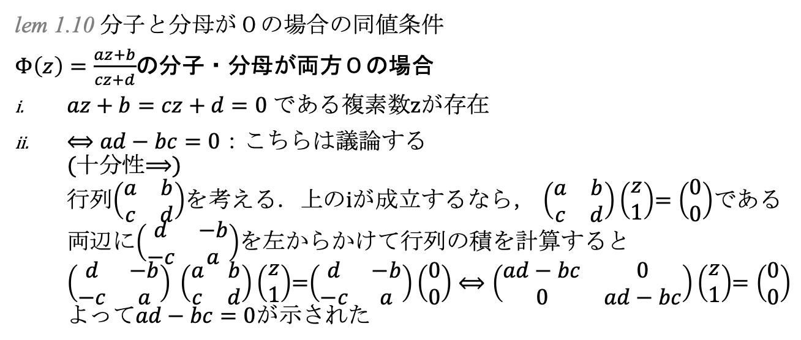
複素数の基礎 分子・分母が両方０の場合
lem 1.10 分子と分母が０の場合の同値条件
$Φ\left(z\right)=\frac{az+b}{cz+d}$の分子・分母が両方０の場合
$az+b=cz+d=0$ である複素数zが存在
$⟺ad−bc=0$：こちらは議論する (十分性$⟹$) 行列$\left(\begin{matrix}a & b \\ c & d\end{matrix}\right)$を考える．上のiが成立するなら， $\left(\begin{matrix}a & b \\ c & d\end{matrix}\right)\left(\begin{aligned}z \\ 1\end{aligned}\right)$= $\left(\begin{aligned}0 \\ 0\end{aligned}\right)$である 両辺に$\left(\begin{matrix}d & −b \\ −c & a\end{matrix}\right)$を左からかけて行列の積を計算すると $\left(\begin{matrix}d & −b \\ −c & a\end{matrix}\right) \left(\begin{matrix}a & b \\ c & d\end{matrix}\right)\left(\begin{aligned}z \\ 1\end{aligned}\right)$=$\left(\begin{matrix}d & −b \\ −c & a\end{matrix}\right)\left(\begin{aligned}0 \\ 0\end{aligned}\right)⟺\left(\begin{matrix}ad−bc & 0 \\ 0 & ad−bc\end{matrix}\right)\left(\begin{aligned}z \\ 1\end{aligned}\right)$= $\left(\begin{aligned}0 \\ 0\end{aligned}\right)$ よって$ad−bc=0$が示された

Slide 23
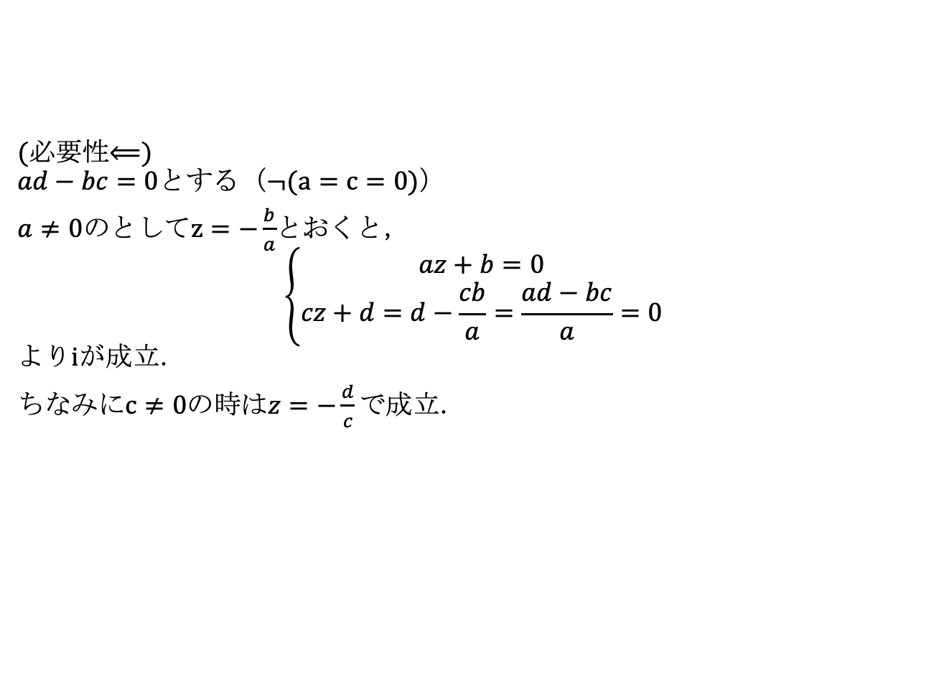
複素数の基礎 分子・分母が両方０の場合
(必要性$⟸$) $ad−bc=0$とする（$¬(a=c=0)$）
$a≠0$のとして$z=−\frac{b}{a}$とおくと， $$\left\{\begin{aligned}az+b=0 \\ cz+d=d−\frac{cb}{a}=\frac{ad−bc}{a}=0\end{aligned}\right.$$ よりiが成立．
ちなみに$c≠0$の時は$z=−\frac{d}{c}で成立．$

Slide 24
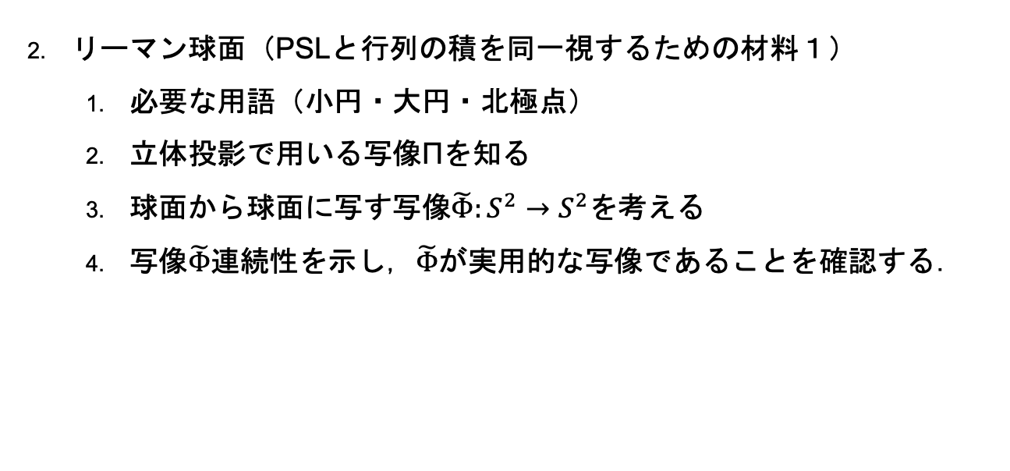
リーマン球面（PSLと行列の積を同一視するための材料１）
必要な用語（小円・大円・北極点）
立体投影で用いる写像Πを知る
球面から球面に写す写像$\tilde{Φ}:S^{2}→S^{2}$を考える
写像$\tilde{Φ}$連続性を示し，$\tilde{Φ}$が実用的な写像であることを確認する．

Slide 25
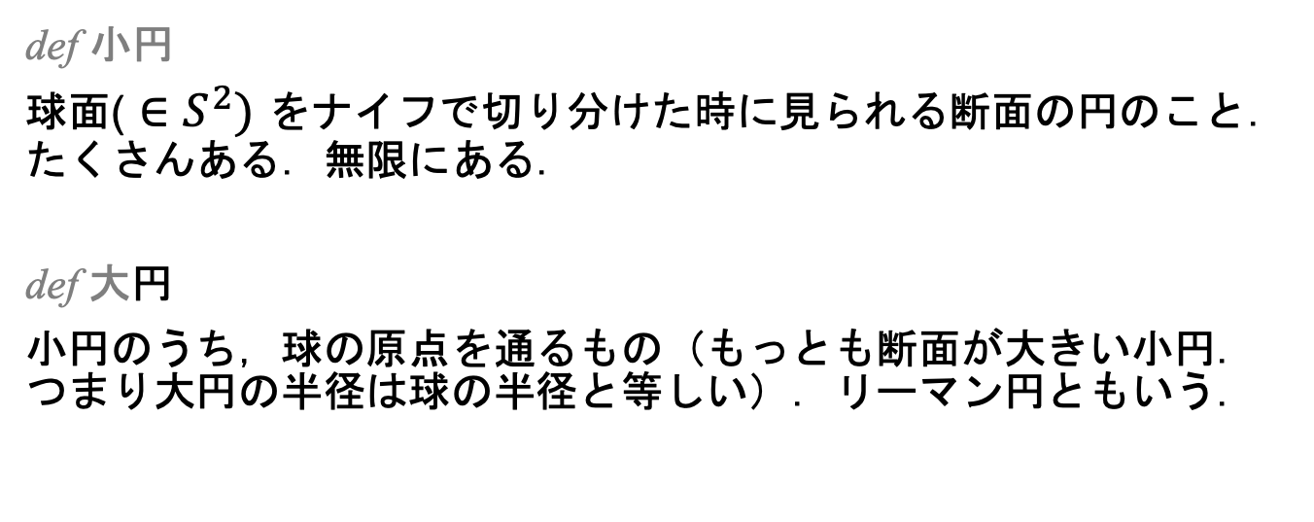
リーマン球面
小円 small circle・大円 orthodrome, Riemann circle
def 小円
球面($∈S^{2})$をナイフで切り分けた時に見られる断面の円のこと．たくさんある．無限にある．
def 大円
小円のうち，球の原点を通るもの（もっとも断面が大きい小円．つまり大円の半径は球の半径と等しい）．リーマン円ともいう．

Slide 26
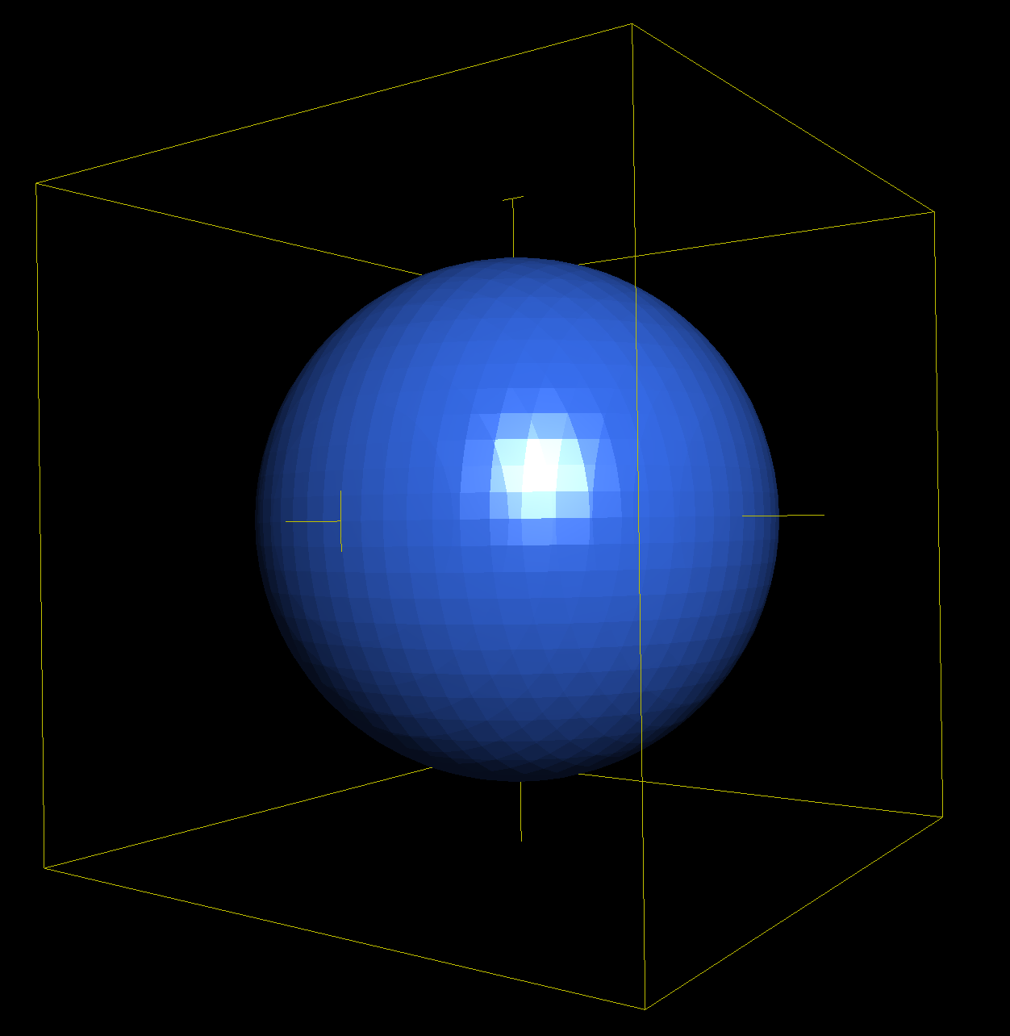
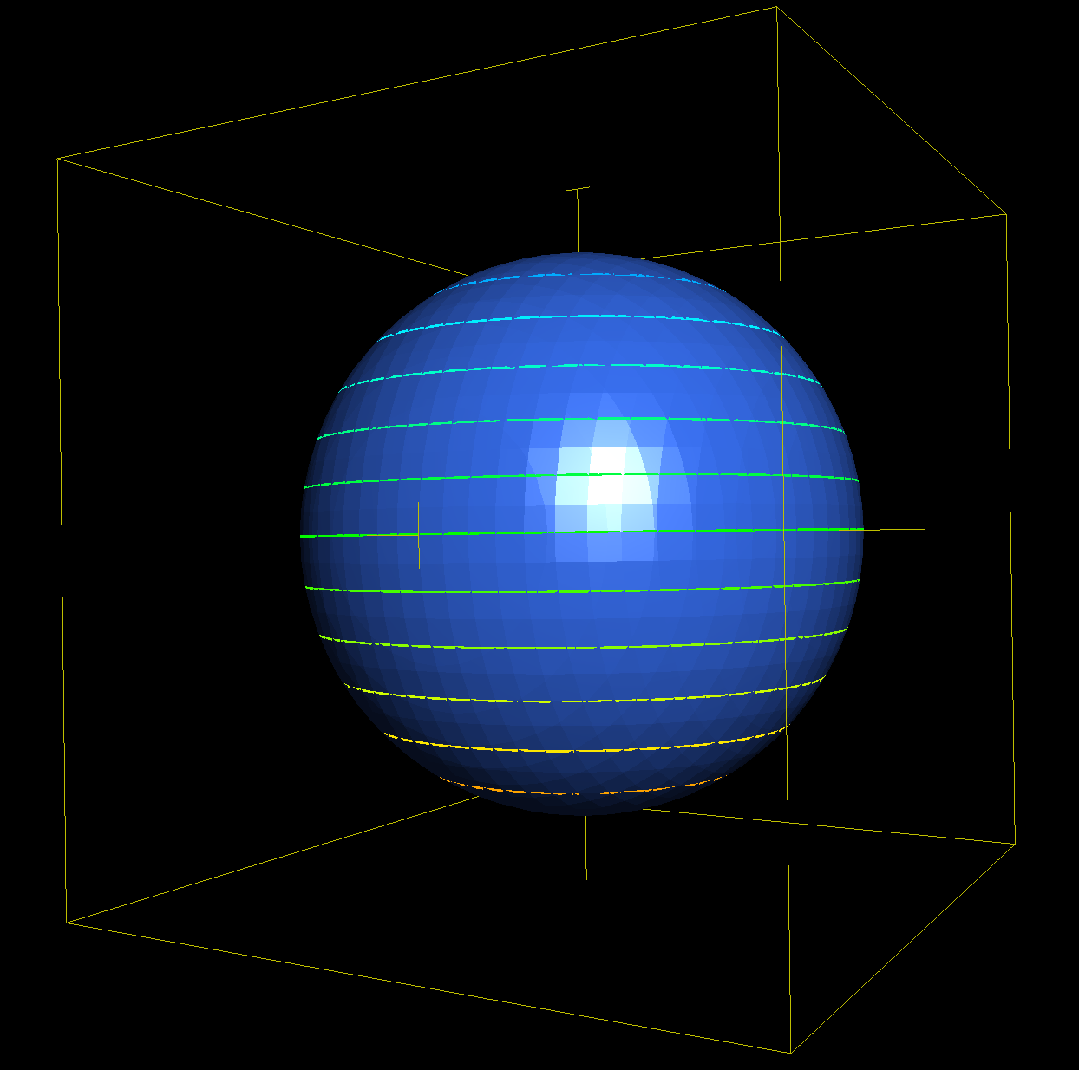
リーマン球面
小円・大円
小円
大円

Slide 27
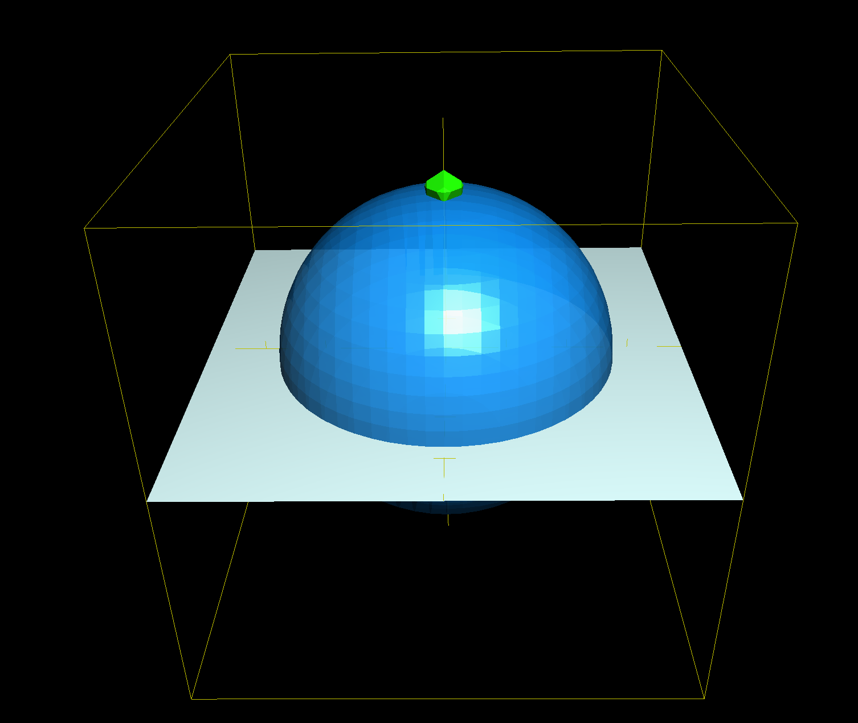
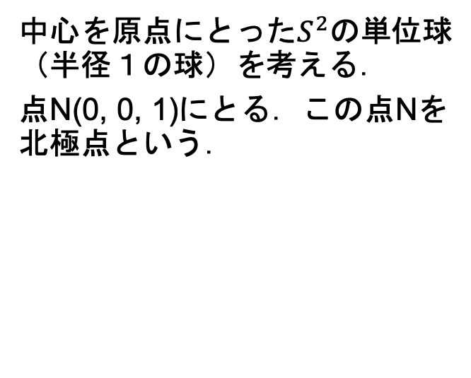
リーマン球面
北極点 North Pole
中心を原点にとった$S^{2}$の単位球（半径１の球）を考える．
点N(0, 0, 1)にとる．この点Nを北極点という．

Slide 28
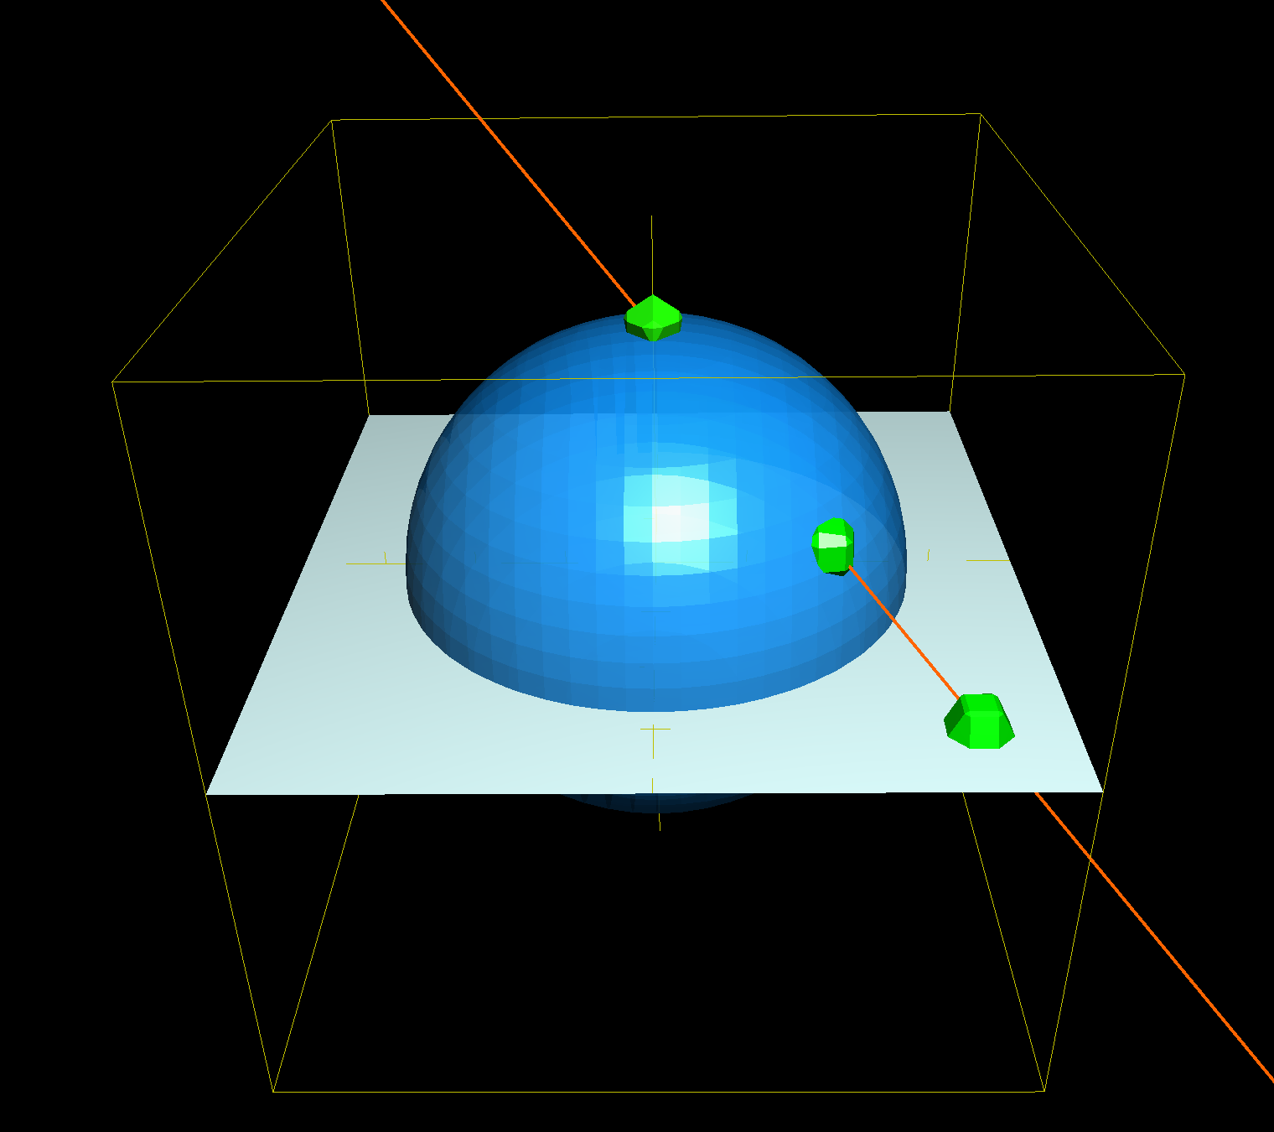
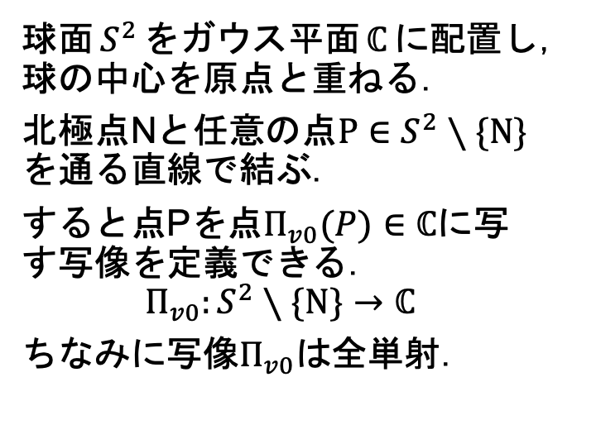

リーマン球面
立体投影$Π_{v0}$ stereographic projection
球面$S^{2}$をガウス平面$ℂ$に配置し，球の中心を原点と重ねる．
北極点Nと任意の点$P∈S^{2}∖\{N\}$を通る直線で結ぶ．
すると点Pを点$Π_{v0}(P)∈ℂ$に写す写像を定義できる．
$$Π_{v0}:S^{2}∖\{N\}→ℂ$$
ちなみに写像$Π_{v0}$は全単射．

Slide 29
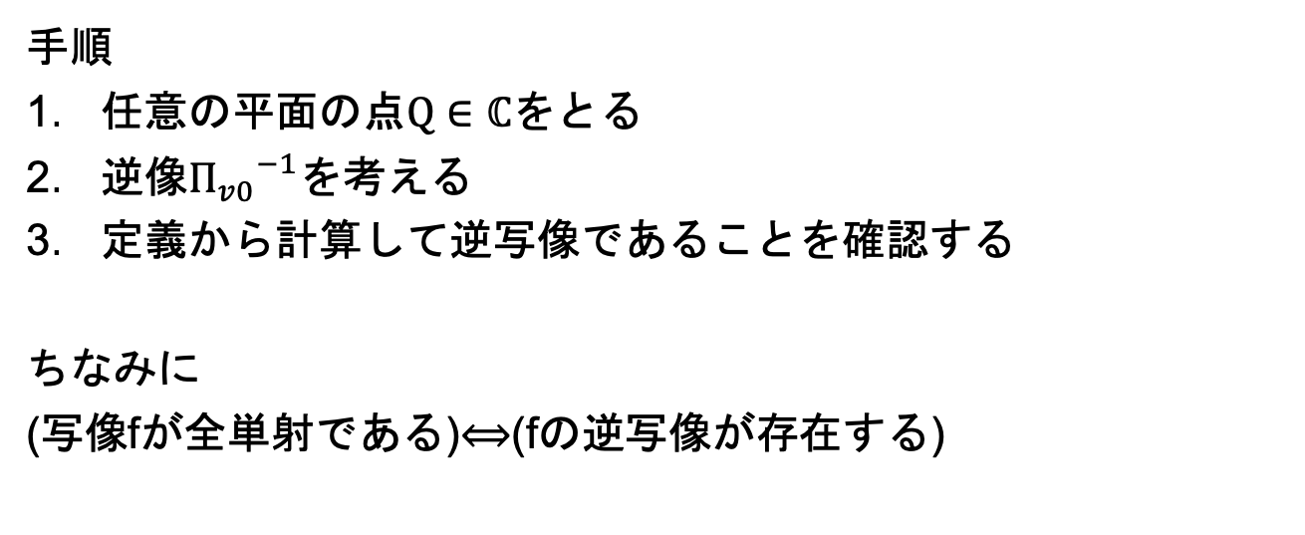

リーマン球面
写像 $Π_{v0}$の全単射性を示す手順
手順
任意の平面の点$Q∈ℂ$をとる
逆像${Π_{v0}}^{−1}$を考える
定義から計算して逆写像であることを確認する
ちなみに
(写像fが全単射である)$⟺$(fの逆写像が存在する)

Slide 30
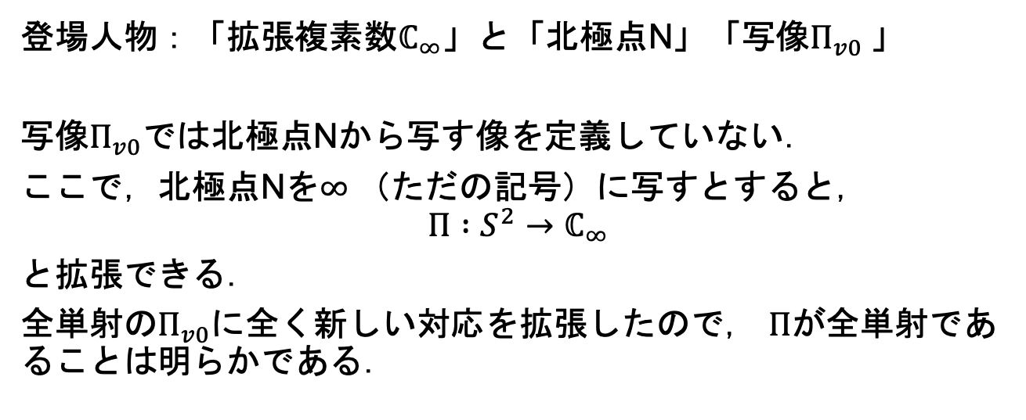

リーマン球面
写像$Π$
登場人物：「拡張複素数$ℂ_{∞}$」と「北極点N」「写像$Π_{v0}$」
写像$Π_{v0}$では北極点Nから写す像を定義していない．
ここで，北極点Nを$∞$（ただの記号）に写すとすると，
$$Π :S^{2}→ℂ_{∞}$$
と拡張できる．
全単射の$Π_{v0}$に全く新しい対応を拡張したので， $Π$が全単射であることは明らかである．

Slide 31
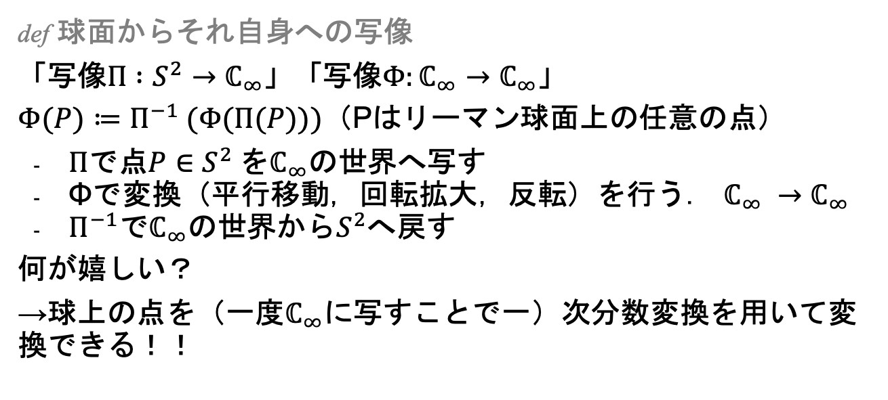

リーマン球面
球面から球面への写像$\tilde{Φ}$
def 球面からそれ自身への写像
「写像$Π :S^{2}→ℂ_{∞}$」「写像$Φ:ℂ_{∞}→ℂ_{∞}$」
$Φ(P)≔Π^{−1} (Φ(Π(P)))$（Pはリーマン球面上の任意の点）
$Π$で点${P∈S}^{2}$を$ℂ_{∞}$の世界へ写す
Φで変換（平行移動，回転拡大，反転）を行う． $ℂ_{∞} →ℂ_{∞}$
$Π^{−1}$で$ℂ_{∞}$の世界から$S^{2}$へ戻す
何が嬉しい？
→球上の点を（一度$ℂ_{∞}$に写すことで一）次分数変換を用いて変換できる！！

Slide 32
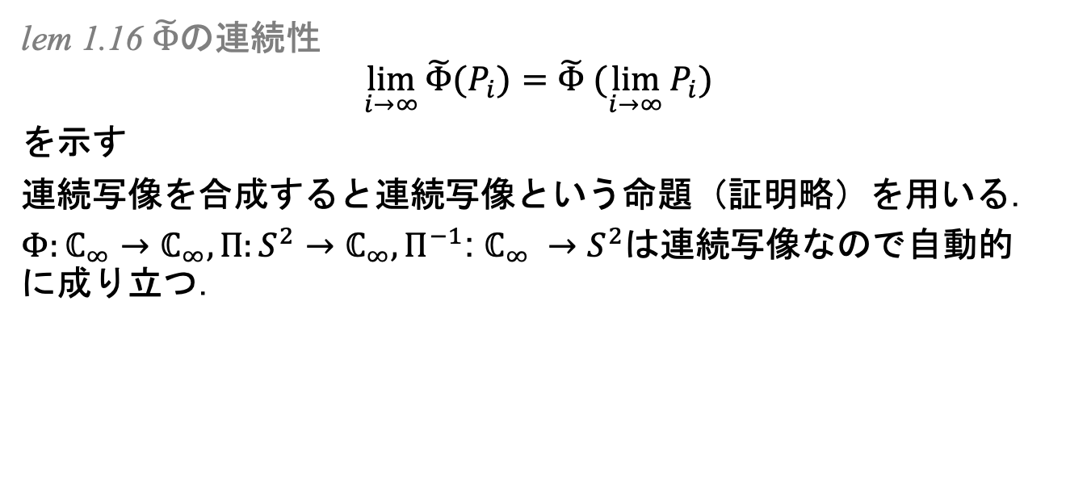

リーマン球面
写像$\tilde{Φ}$の連続性continuous
lem 1.16 $\tilde{Φ}$の連続性
$$\lim_{i→∞}{\tilde{Φ}(P_{i})}=\tilde{Φ} (\lim_{i→∞}{P_{i})}$$
を示す
連続写像を合成すると連続写像という命題（証明略）を用いる．
$Φ:ℂ_{∞}→ℂ_{∞}{, Π:S^{2}→ℂ_{∞}, Π}^{−1}$: $ℂ_{∞} →S^{2}$は連続写像なので自動的に成り立つ．

Slide 33
前回から今回の流れ
複素数の一次変換から一次分数変換を考える
一次分数変換PSLと行列の積が似てる
「リーマン球面（学習済）」と「群論」を使えば繋げられる模様
まずは群論の基礎
そして一次分数変換群を再確認
最後に2つの材料を使ってPSLとSLをつなげる

Slide 34
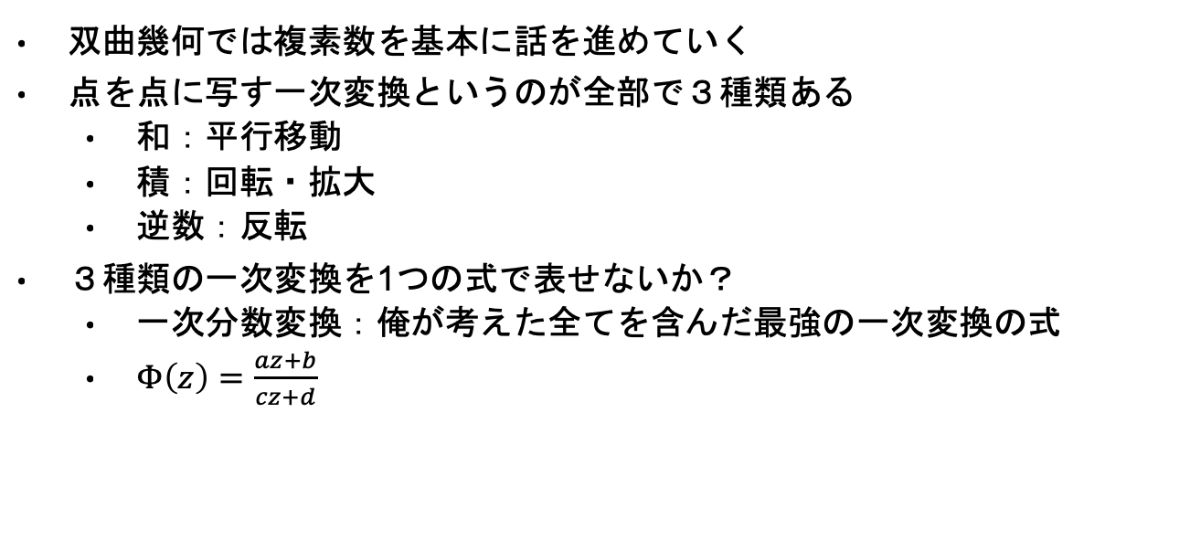
前回の復習１ 一次変換から最強の形へ
双曲幾何では複素数を基本に話を進めていく
点を点に写す一次変換というのが全部で３種類ある
和：平行移動
積：回転・拡大
逆数：反転
３種類の一次変換を1つの式で表せないか？
一次分数変換：俺が考えた全てを含んだ最強の一次変換の式
$Φ\left(z\right)=\frac{az+b}{cz+d}$

Slide 35
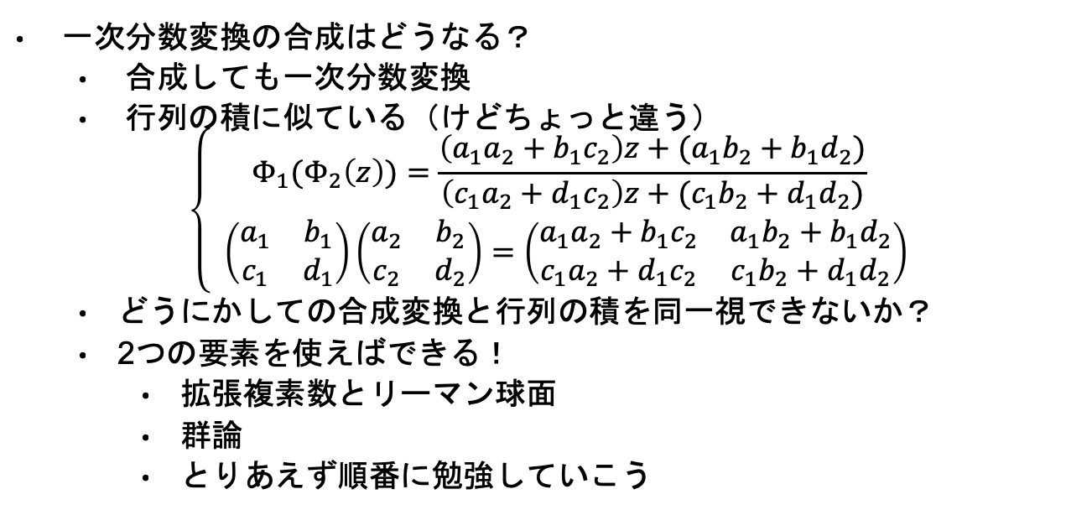
前回の復習２ 一次分数変換の性質
一次分数変換の合成はどうなる？
合成しても一次分数変換
行列の積に似ている（けどちょっと違う）
$$\left\{\begin{aligned}Φ_{1}(Φ_{2}\left(z\right))=\frac{\left(a_{1}a_{2}+b_{1}c_{2}\right)z+(a_{1}b_{2}+b_{1}d_{2})}{\left(c_{1}a_{2}+d_{1}c_{2}\right)z+(c_{1}b_{2}+d_{1}d_{2})} \\ \left(\begin{matrix}a_{1} & b_{1} \\ c_{1} & d_{1}\end{matrix}\right)\left(\begin{matrix}a_{2} & b_{2} \\ c_{2} & d_{2}\end{matrix}\right)=\left(\begin{matrix}a_{1}a_{2}+b_{1}c_{2} & a_{1}b_{2}+b_{1}d_{2} \\ c_{1}a_{2}+d_{1}c_{2} & c_{1}b_{2}+d_{1}d_{2}\end{matrix}\right)\end{aligned}\right.$$
どうにかしての合成変換と行列の積を同一視できないか？
2つの要素を使えばできる！
拡張複素数とリーマン球面
群論
とりあえず順番に勉強していこう

Slide 36
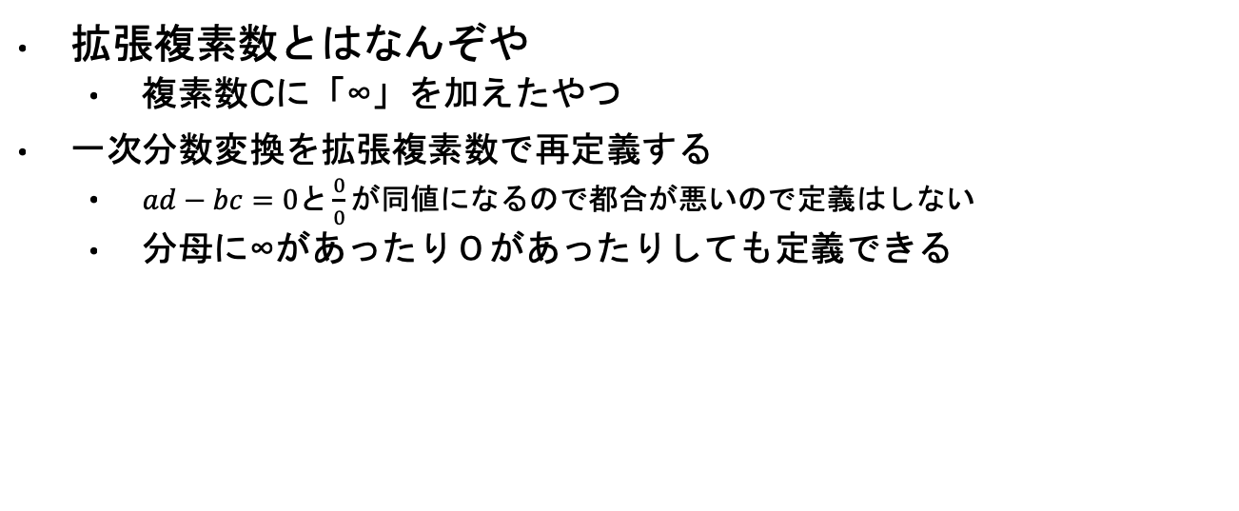
前回の復習３ 拡張複素数のお出まし
拡張複素数とはなんぞや
複素数Cに「∞」を加えたやつ
一次分数変換を拡張複素数で再定義する
$ad−bc=0と\frac{0}{0}が同値になるので都合が悪い$ので定義はしない
分母に∞があったり０があったりしても定義できる

Slide 37
前回の復習４ 立体投影：写像Π
原点で球面をガウス平面に重ねる
写像Πv0
北極点を除く任意の球面とガウス平面の点とを対応させる
写像Πv0に拡張複素数を対応させる
北極点と∞を対応させる
こうすると球面で拡張複素数（つまり∞）を扱うことができる
写像Πと一次分数変換を使って球面から球面への写像を定義できる！

Slide 38
群（PSLと行列の積を同一視するための材料２）
群のなんとなく
定義
群の例
部分群の定義と性質
直交群
特殊線型群
群の作用
ユークリッド合同変換群
一次分数変換群

Slide 39
群のなんとなく
群とは？ 代数学の基本的な概念のひとつ． 登場人物は「集合G」と「演算子f」のみ． Gとfが”何かしら”の条件を満たすと群と呼ばれる

Slide 40
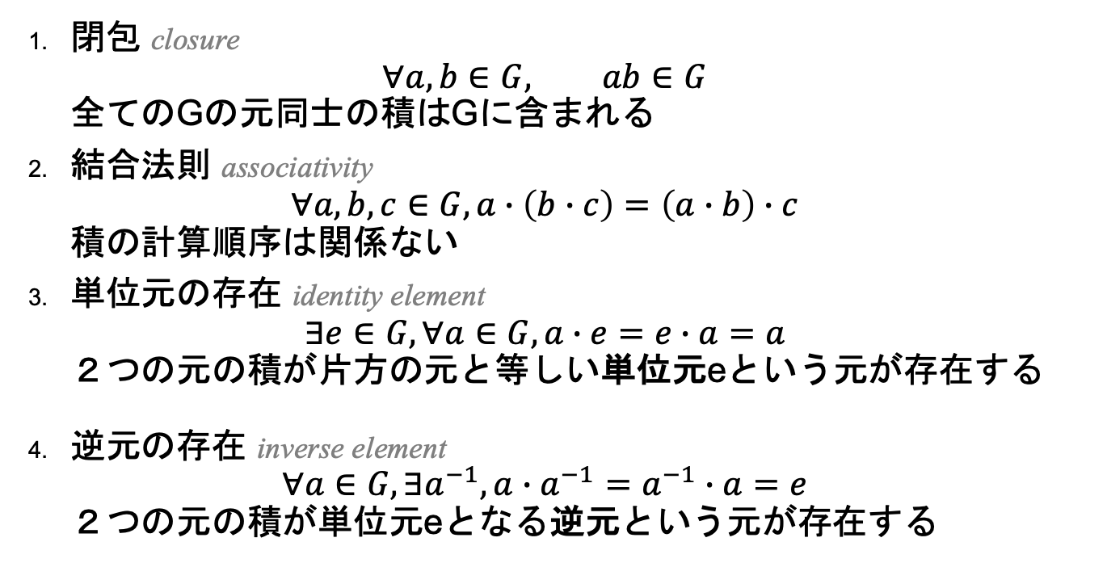
群の定義group
閉包 closure $∀a,b∈G, ab∈G$ 全てのGの元同士の積はGに含まれる
結合法則 associativity $∀a,b,c∈G, a∙\left(b∙c\right)=\left(a∙b\right)∙c$ 積の計算順序は関係ない
単位元の存在 identity element $∃e∈G, ∀a∈G, a∙e=e∙a=a$ ２つの元の積が片方の元と等しい単位元eという元が存在する
逆元の存在 inverse element $∀a∈G,∃a^{−1},a∙a^{−1}=a^{−1}∙a=e$ ２つの元の積が単位元eとなる逆元という元が存在する

Slide 41
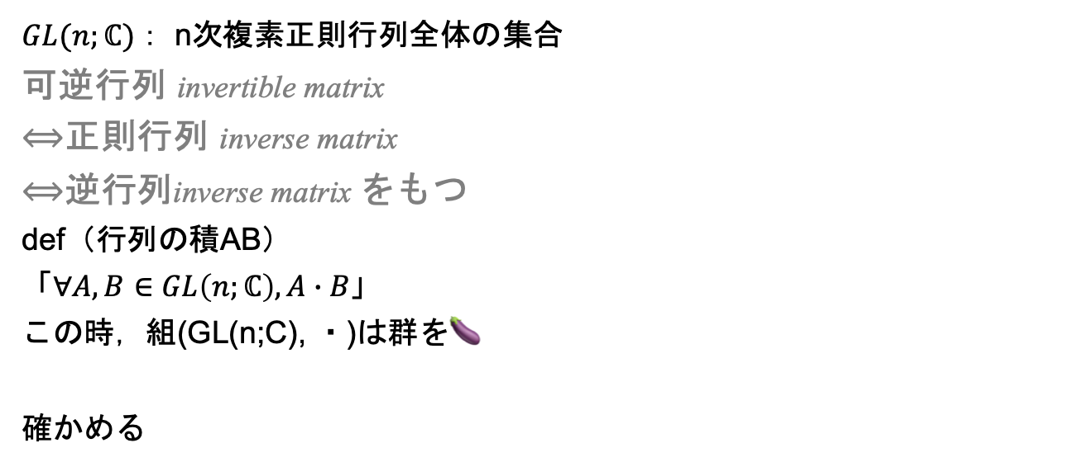
群の例１〜n次複素正則行列の集合〜
$GL(n;ℂ)$： n次複素正則行列全体の集合
可逆行列 invertible matrix
$⟺$正則行列 inverse matrix
$⟺$逆行列inverse matrix をもつ
def（行列の積AB）
「$∀A,B∈GL\left(n;ℂ\right), A∙B$」
この時，組(GL(n;C), ・)は群を🍆
確かめる

Slide 42
対称群symmetric group
X = {1,...,n}:集合．
σ:X→X（:全単射）．（ちなみにこの写像を置換と呼ぶ．）
Snをσ全体のなす集合．
all σ1,σ2 Sn, σ1•σ2を合成写像としたとき，(Sn, •)は群を🍆
この群のことをn次の対称群とよぶ

Slide 43
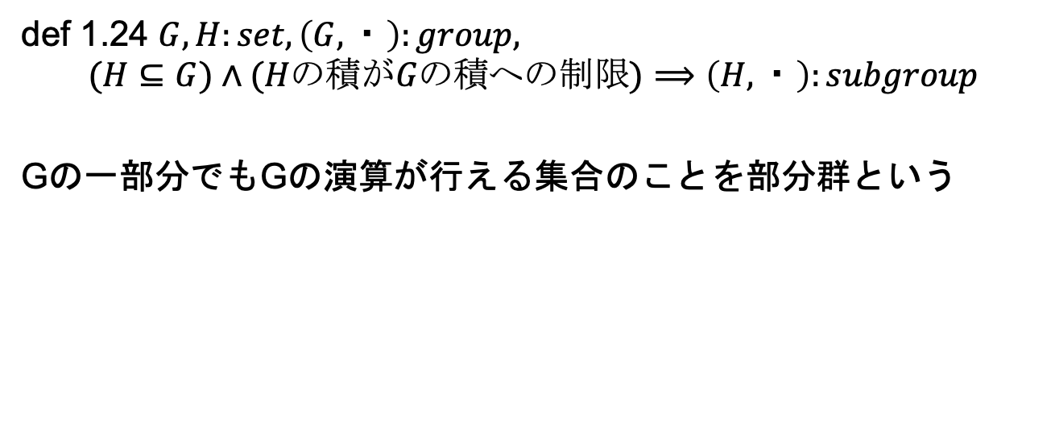
部分群〜定義〜subgroup
def 1.24 $G,H:set, \left(G,・\right):group,$
$$(H⊆G)∧(Hの積がGの積への制限)⟹\left(H,・\right):subgroup$$
Gの一部分でもGの演算が行える集合のことを部分群という

Slide 44
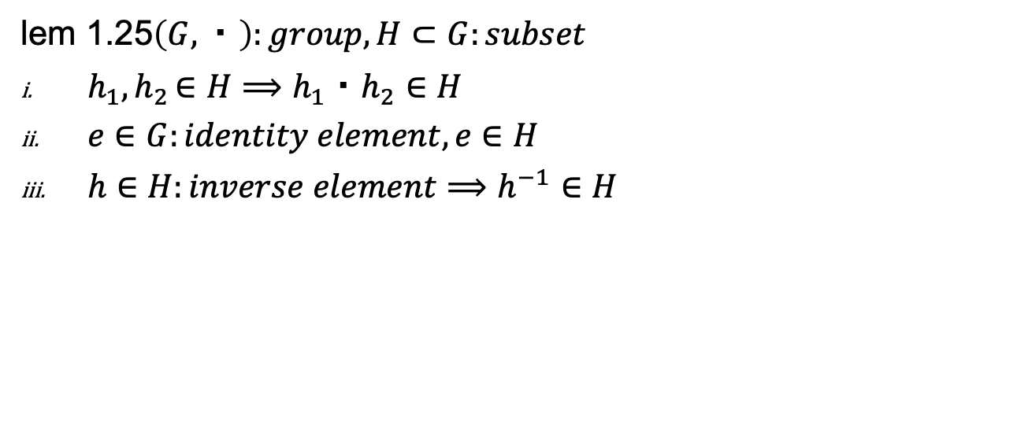
部分群〜性質〜
lem 1.25$\left(G, ・\right):group, H⊂G:subset$
$h_{1}{,h}_{2}∈H⟹h_{1}{・h}_{2}∈H$
$e∈G:identity element, e∈H$
$h∈H:inverse element⟹h^{−1}∈H$

Slide 45
直交群O(n)orthogonal group：GL(n;C or R)の部分群
直交群をO(n)とする．
O(n)はGL(n;R)(:一般線型群)の直交行列全体からなる部分集合
ここで行列Aが直交行列であるとはtAA=I(tは転置，Iは単位行列)
O(n)がGL(n;R)の部分群であるためには
２つの直交行列の積は直交行列である
単位行列は直交行列である
直交行列の逆行列は直交行列である
の３つを満たす必要がある

Slide 46
特殊線型群：SL(n;C)special linear group
とは，行列式が１の複素平方行列全体のこと．
これが群であるためには
特殊線型群の２つの行列の積の行列式も１（1*1=1）
単位行列は特殊線型群の元である．（det I = 1）
特殊線型群の行列の逆行列の行列式も１
を満たす必要がある

Slide 47
群の作用〜定義〜group action
G:群group，X:集合set，「G×X:直積集合」，「•：G×X→X:写像」，「g∈G,x∈X, (g,x)∈G×X, •(g,x)=g•x」
このとき，
(g1 • g2)•x=g1•(g2•x)
e•x=x (eはGの単位元)
を満たす時，GのXへの作用という．

Slide 48
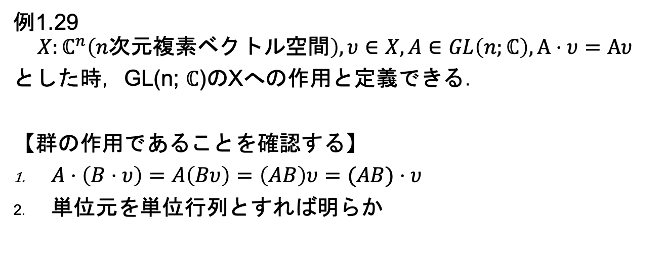
群の作用~例~
例1.29
$$X:ℂ^{n}\left(n次元複素ベクトル空間\right), υ∈X,A∈GL\left(n;ℂ\right), A⋅υ=Aυ$$
とした時，GL(n; $ℂ$)のXへの作用と定義できる．
【群の作用であることを確認する】
$A⋅\left(B⋅υ\right)=A\left(Bυ\right)=\left(AB\right)υ=(AB)⋅υ$
単位元を単位行列とすれば明らか

Slide 49
２次元ユークリッド合同変換群Euclidean group
A,B:2次直交行列，v,w∈R^2
(A,v)・(B,w)=(AB,Av+w)
を２次元ユークリッド合同変換群E(2)という
これが群であるには
A,B,C(:直交行列)とu,v,w∈R^2を用いて結合則が成立する
単位元が(I,0)である
逆元が(A^-1, -A^-1v)である
の３つを満たしていることを確認すればよい

Slide 50
def 平面へのE(2)の作用
u∈R^2, (A,v)∈E(2)としたとき
(A,v)•u=Au+v
を平面へのE(2)の作用とする．
部分群の公理を確かめる
簡単なの清書の時に書く

Slide 51
合同変換群の由来
lem
P,Q: 平面状の点，(A,v)∈E(2)
(PとQのユークリッド距離)=((A,v)•Pと(A,v)•Qの距離に等しい)
ユークリッド距離
いわゆる一般的に求める距離．
点(x1,y1)と点(x2,y2)のときの
ユークリッド距離は√{(x2-x1)^2+(y2-y1)^2}
つまり，変換してもユークリッド距離が保たれる変換（等長変換）ということ

Slide 52
PSL(2;C)とSL(2;C)の関係性
一次分数変換群PSL
定理
群を成すことを示す
Lem1.35 写像・のリーマン球面への作用
系1.36 PSLは全単射
Def 1.38 準同型写像
Def 1.41 同型写像 これらの定義・定理・補題・系を用いてSL→PSLの写像を考える
Lem 1.43 写像φは準同型写像
Lem 1.44 写像φは全射．またφ(A)=φ(B) => A=B or A=-B つまり，PSLはSLで±を同一視したものである． ちなみSL上の同値関係における同値類に群を与えたもの．

Slide 53
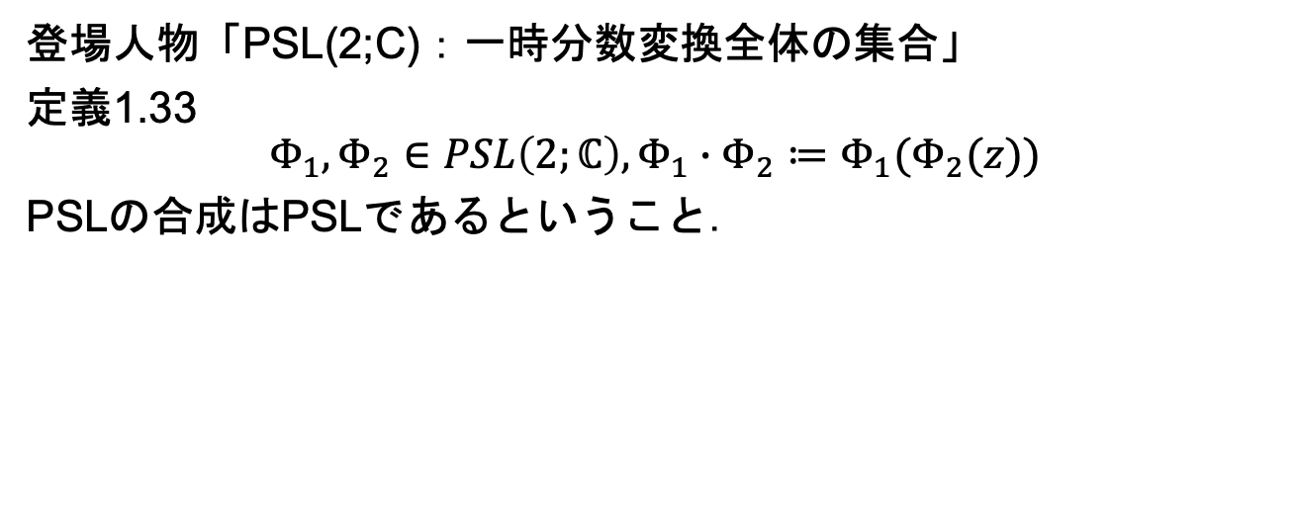
一次分数変換群~合成~
登場人物「PSL(2;C)：一時分数変換全体の集合」
定義1.33
$$Φ_{1},Φ_{2}∈PSL\left(2;ℂ\right),Φ_{1}∙Φ_{2}≔Φ_{1}(Φ_{2}(z))$$
PSLの合成はPSLであるということ．

Slide 54
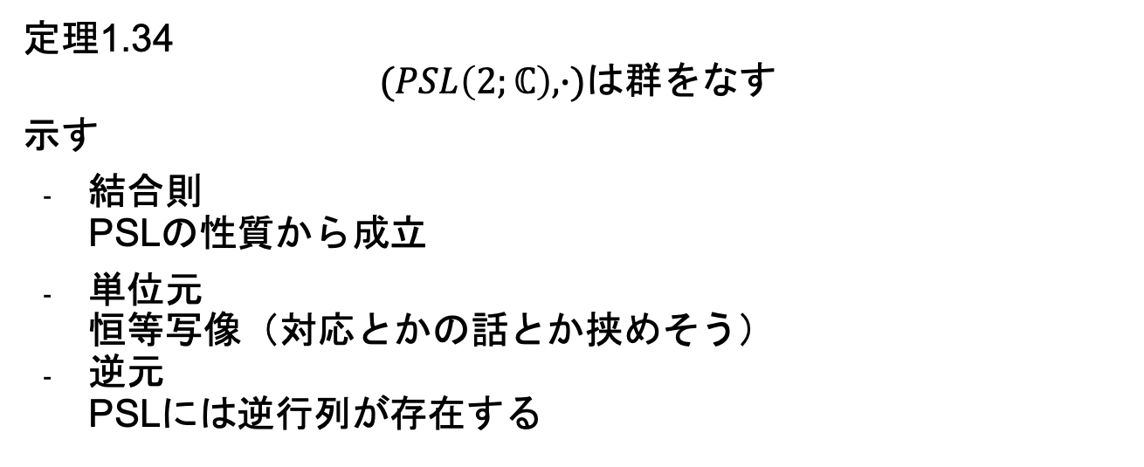
一次分数変換群~群~
定理1.34
$$(PSL\left(2;ℂ\right), ∙)は群をなす$$
示す
結合則 PSLの性質から成立
単位元 恒等写像（対応とかの話とか挟めそう）
逆元 PSLには逆行列が存在する

Slide 55
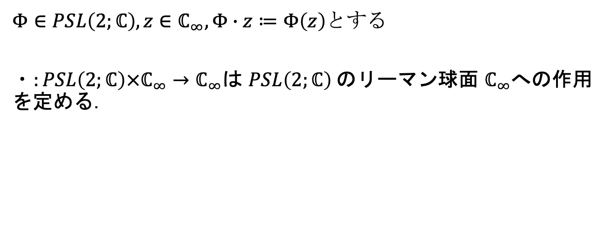
リーマン球面への作用
$Φ∈PSL\left(2;ℂ\right),z∈ℂ_{∞},Φ∙z≔Φ\left(z\right)$とする
$・:PSL\left(2;ℂ\right)×ℂ_{∞}→ℂ_{∞}$は $PSL\left(2;ℂ\right)$のリーマン球面 $ℂ_{∞}$への作用を定める．

Slide 56
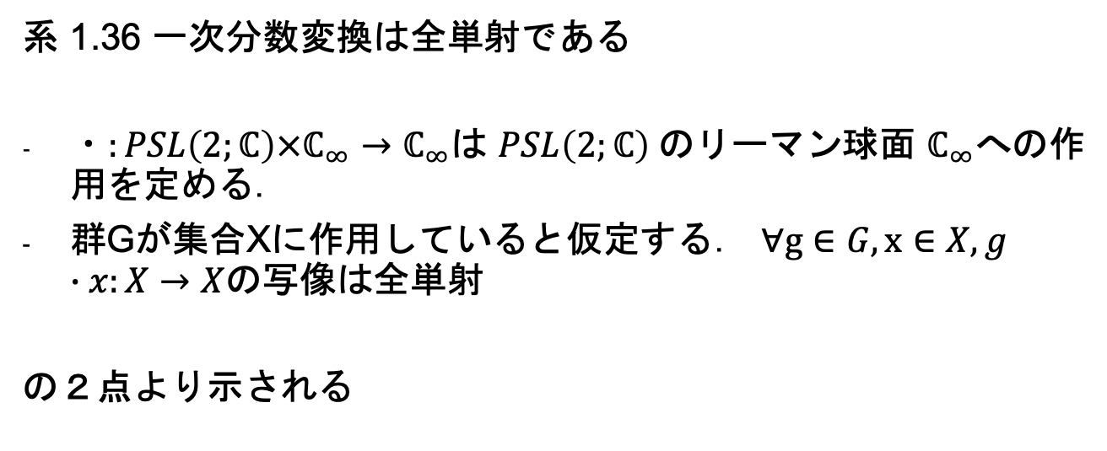
一次分数変換は全単射
系 1.36 一次分数変換は全単射である
$・:PSL\left(2;ℂ\right)×ℂ_{∞}→ℂ_{∞}$は $PSL\left(2;ℂ\right)$のリーマン球面 $ℂ_{∞}$への作用を定める．
群Gが集合Xに作用していると仮定する． $∀g∈G,x∈X, g∙x:X→X$の写像は全単射
の２点より示される

Slide 57
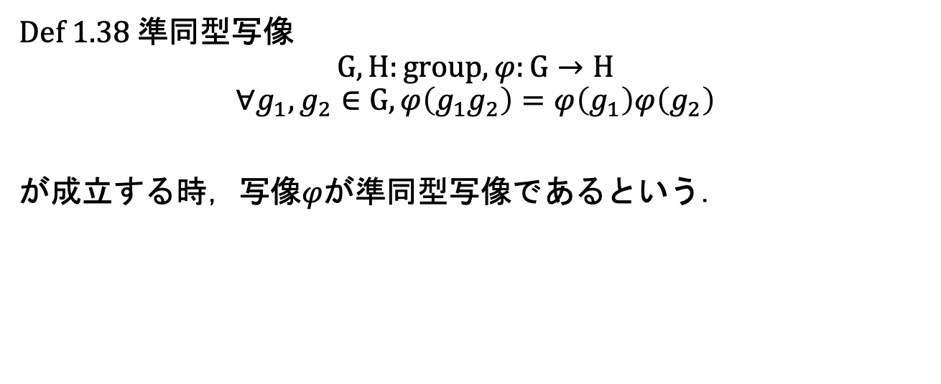
準同型写像
Def 1.38 準同型写像
$$G,H:group, φ:G→H$$
$$∀g_{1},g_{2}∈G,φ\left(g_{1}g_{2}\right)=φ\left(g_{1}\right)φ\left(g_{2}\right)$$
が成立する時，写像$φが$準同型写像であるという．

Slide 58
同型とはなんぞや
群が２つあったときに，それぞれの群が同じ「構造」を持っていること．命題でいう同値．
元（要素）が完全に異なり演算も全く違う場合でも，
元の数（要素数）が等しい
演算の振る舞いが等しい
場合は構造が同じである．このことを同型であるという．
具体例を出してみる

Slide 59
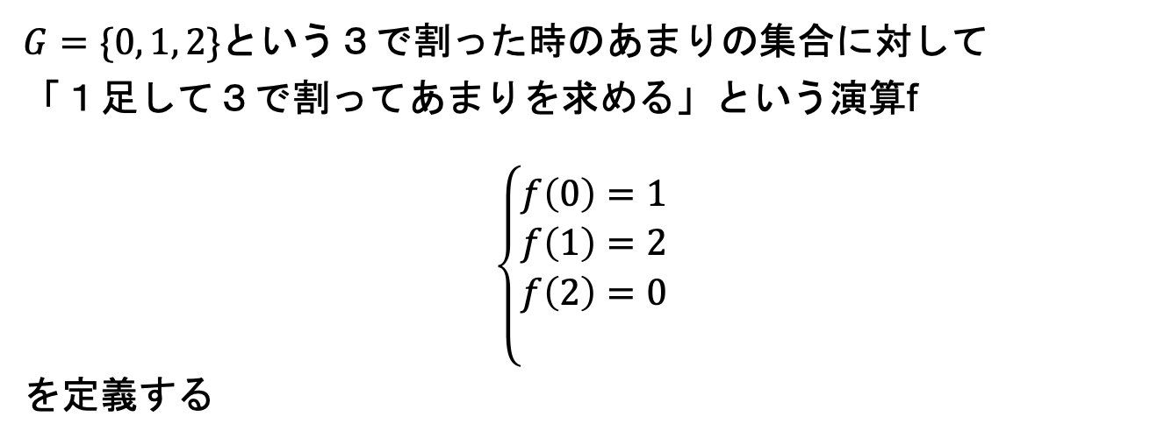
同型とはなんぞや 1つ目の群を定義する
$G=\{0, 1, 2\}$という３で割った時のあまりの集合に対して
「１足して３で割ってあまりを求める」という演算f
$$\left\{\begin{aligned}f\left(0\right)=1 \\ f\left(1\right)=2 \\ f\left(2\right)=0 \\ \end{aligned}\right.$$
を定義する

Slide 60
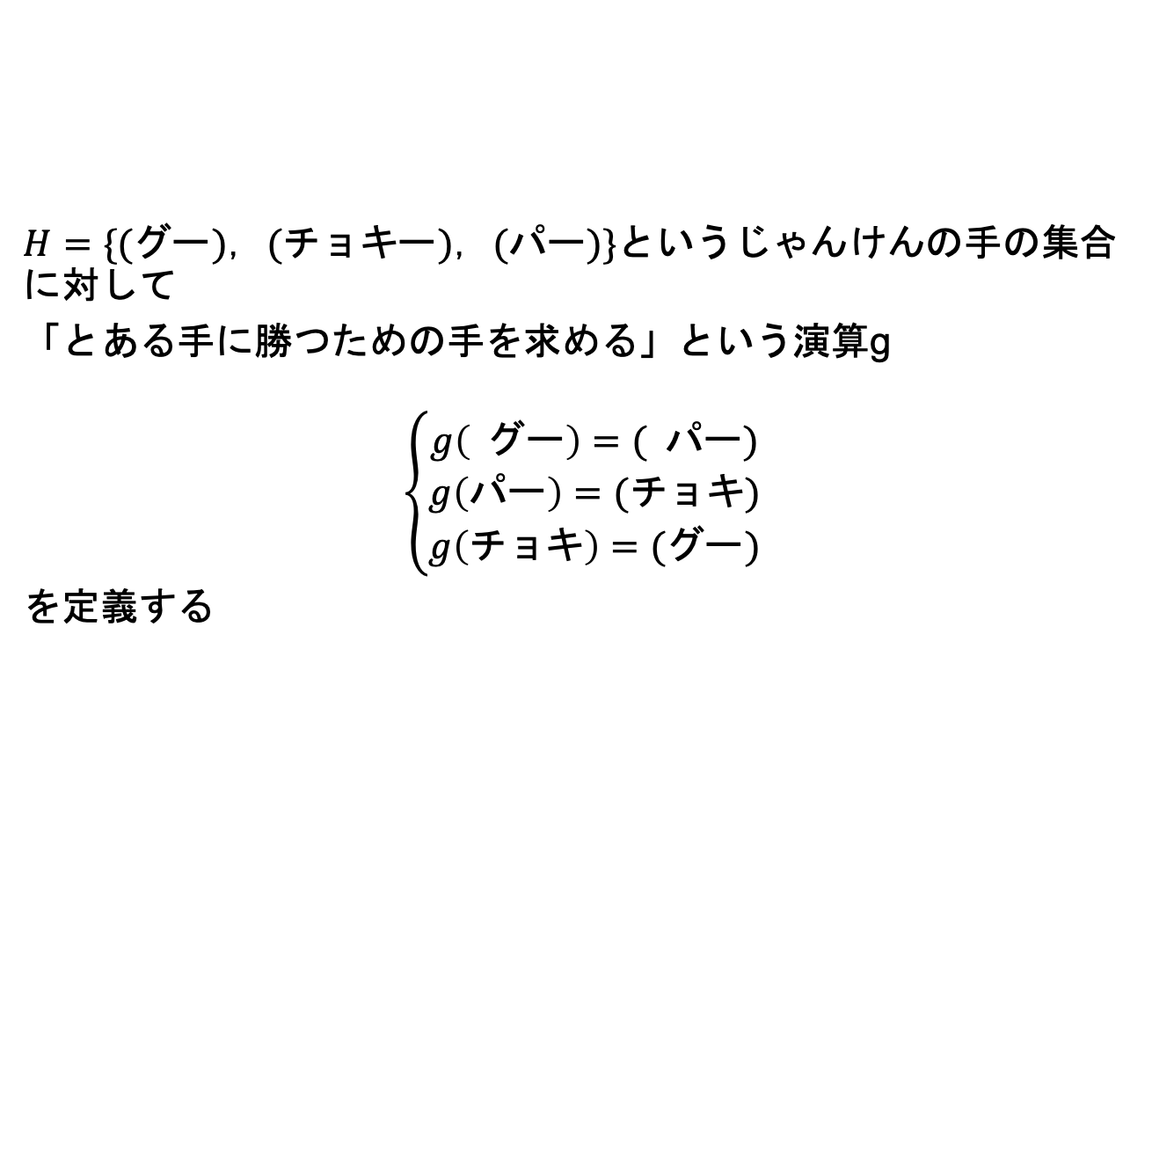
同型とはなんぞや 2つ目の群を定義する
$H=\{(グー)，(チョキー)，(パー)\}$というじゃんけんの手の集合に対して
「とある手に勝つための手を求める」という演算g
$$\left\{\begin{aligned}g\left( グー\right)=( パー) \\ g\left(パー\right)=(チョキ) \\ g\left(チョキ\right)=(グー)\end{aligned}\right.$$
を定義する

Slide 61
同型とはなんぞや 2つの群GとHを比較する
0
グー
g
g
h
h
H
G
g
h
1
2
パー
チョキ
集合の元も演算も全然違うけど，構造は同じ！
これを同型という．

Slide 62









準同型写像$φ$：群から群への写像
0
グー
$$φ$$
$$g$$
$$h$$
$$g$$
G
1
パー
H
$$h$$
$$φ$$
$$g$$
$$h$$
2
チョキ
$$φ$$

Slide 63
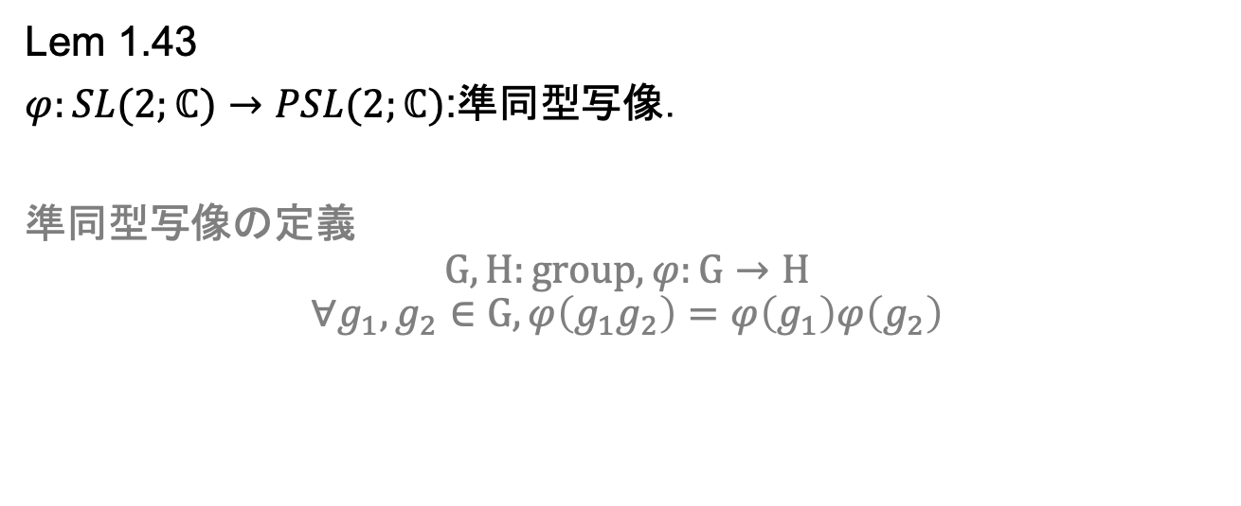
写像φは準同型写像
Lem 1.43
$φ:SL(2;ℂ)→PSL(2;ℂ)$:準同型写像．
準同型写像の定義
$$G,H:group, φ:G→H$$
$$∀g_{1},g_{2}∈G,φ\left(g_{1}g_{2}\right)=φ\left(g_{1}\right)φ\left(g_{2}\right)$$

Slide 64
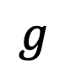




例で定義を確認：０からチョキへ
0
グー
$$φ$$
$$f$$
$$g$$
$$f$$
G
1
パー
H
$$g$$
$$φ$$
$$f$$
$$g$$
2
チョキ
$$φ$$

Slide 65
同型写像
Def 1.41 同型写像
準同型写像＋全単射

Slide 66

同型写像の性質
G,H:群，φ:G→H：同型写像
同型写像φはGの単位元をHの単位元に写す
$φ\left(g^{−1}\right)={(φ(g))}^{−1}$

Slide 67

立体投影：写像Πも同型写像
全単射は前で示した．
準同型写像（演算してから写すのと写してから演算するのが一致すること）を示せばよい
$S^{2}とPSL(2;ℂ)$が同じ構造をしているということ．

Slide 68

写像φの性質
Lem 1.44 $φ:SL(2;ℂ)→PSL(2;ℂ)$は全射
【示す方針】
1. 全射の定義を再確認する （写された元の全てに出発地点がある写像）
2. 任意の一次分数変換を考える
3. 一次分数変換を変数変換する
4. 係数を2次行列にした際に行列式を計算し，$SL(2;ℂ)$となることを確認

Slide 69

写像φが全射であることを示す
$Φ\left(z\right)=\frac{az+b}{cz+d}(ad−bc≠0)$という一次分数変換を考える．
$s≔\sqrt{ad−bc},a^{′}≔\frac{a}{s}, b^{′}≔\frac{b}{s},c^{′}≔\frac{c}{s},d^{′}≔\frac{d}{s}$とすると
$Φ\left(z\right)=\frac{az+b}{cz+d}=\frac{\frac{a}{s}z+\frac{b}{s}}{\frac{c}{s}z+\frac{d}{s}}=\frac{a′z+b′}{c′z+d′}$
$det\left[\begin{matrix}a′ & b′ \\ c′ & d′\end{matrix}\right]=\frac{ad−bc}{s^{2}}=1より\left[\begin{matrix}a′ & b′ \\ c′ & d′\end{matrix}\right]∈SL(2;ℂ)$
上の２式より， $Φ=\left[\begin{matrix}a′ & b′ \\ c′ & d′\end{matrix}\right]$なので全射性が示された

Slide 70

φ(A)=φ(B) のときA=B or A=-B
$A,B∈SL\left(2;ℂ\right), φ\left(A\right)=φ(B)$を仮定．JUN同型写像の性質を用いて
$$φ\left(A^{−1}B\right)=φ\left(A^{−1}\right)φ\left(B\right)={φ\left(A\right)}^{−1}φ\left(B\right)=id(ほぼ=E)$$
$A^{−1}B=\left[\begin{matrix}a & b \\ c & d\end{matrix}\right]$としたとき，
$$A^{−1}B=E=\left[\begin{matrix}1 & 0 \\ 0 & 1\end{matrix}\right]$$
$$A,B∈SL\left(2;ℂ\right)⇒A^{−1}B∈SL\left(2;ℂ\right)$$
より$a=d=±1$なので$A^{−1}B=±I$．よって$A=B or A=−B$

Slide 71
第3回目の流れ
訂正とお詫び
一次分数変換はどういう性質を持つ？
円を円に，直線を直線にうつす
無限回合成した極限から，3つに分類できる
双曲的
楕円的
放物的

Slide 72

円を円に，直線を直線に．
$Φ∈PSL\left(2;ℂ\right)$，$L$：ガウス平面上の（円or直線の）図形
Φによって写された円L（もしくは直線L）の像も円（直線）．
$g\left(A\right)=\{gx; x∈A\}$
【示す手順】
２次正則行列の性質を確認
SLに対して上記の性質を適用する
２で求めた式に３種のPSLが存在することを確認
各PSLがどのような写像なのか確認

Slide 73

一次分数変換の性質 > 円円対応 > 示す１
2次正則行列の性質
lem $\left(\begin{matrix}a & b \\ c & d\end{matrix}\right):2次正則行列でa≠0$したとき，
$$\left(\begin{matrix}a & b \\ c & d\end{matrix}\right)=\left(\begin{matrix}1 & 0 \\ α & 1\end{matrix}\right)\left(\begin{matrix}β & 0 \\ 0 & γ\end{matrix}\right)\left(\begin{matrix}1 & δ \\ 0 & 1\end{matrix}\right)$$
となる$α,β,γ,δ∈ℂ$が存在する．
【補題を示す】
右辺の積を計算すると$\left(\begin{matrix}a & b \\ c & d\end{matrix}\right)=\left(\begin{matrix}β & βδ \\ αβ & βδ+γ\end{matrix}\right)$となる．
４変を4つの方程式から解けばいい．
特に， $\left(\begin{matrix}a & b \\ c & d\end{matrix}\right)∈SL(2;ℂ)$の場合は右辺の行列3つもSL(2;C) □

Slide 74


一次分数変換の性質 > 円円対応 > 示す２ $行列A∈SL(2;C)$をΦで写す(a≠0の時)
補題より$φ\left(A\right)=φ\left(\left(\begin{matrix}a & b \\ c & d\end{matrix}\right)\right)=φ(\left(\begin{matrix}1 & 0 \\ α & 1\end{matrix}\right)\left(\begin{matrix}β & 0 \\ 0 & γ\end{matrix}\right)\left(\begin{matrix}1 & δ \\ 0 & 1\end{matrix}\right))$
ここで$\left(\begin{matrix}1 & 0 \\ α & 1\end{matrix}\right)=−\left(\begin{matrix}0 & i \\ i & 0\end{matrix}\right)\left(\begin{matrix}1 & α \\ 0 & 1\end{matrix}\right)\left(\begin{matrix}0 & i \\ i & 0\end{matrix}\right)$だが，
$\left(\begin{matrix}1 & 0 \\ α & 1\end{matrix}\right)∈SL(2;C)$ よりPSLで写すと符号は考慮しなくて良いので
$$φ\left(\left(\begin{matrix}a & b \\ c & d\end{matrix}\right)\right)=φ\left(\begin{matrix}0 & i \\ i & 0\end{matrix}\right)φ\left(\begin{matrix}1 & α \\ 0 & 1\end{matrix}\right)φ\left(\begin{matrix}0 & i \\ i & 0\end{matrix}\right)φ\left(\begin{matrix}β & 0 \\ 0 & γ\end{matrix}\right)φ\left(\begin{matrix}1 & δ \\ 0 & 1\end{matrix}\right)$$
$\left(\begin{matrix}a & b \\ c & d\end{matrix}\right)∈SL(2;C)$より $det\left(\begin{matrix}β & 0 \\ 0 & γ\end{matrix}\right)=1⟺βγ=1$
つまり，PSLの合成（つまりPSL）であることがわかる．

Slide 75


一次分数変換の性質 > 円円対応 > 示す２ $行列A∈SL(2;C)$をΦで写す(a=0の時)
a≠0の時と同様に
$$φ\left(\left(\begin{matrix}0 & b \\ c & d\end{matrix}\right)\right)=φ\left(\begin{matrix}0 & i \\ i & 0\end{matrix}\right)φ\left(\begin{matrix}−ci & 0 \\ 0 & −bi\end{matrix}\right)φ\left(\begin{matrix}1 & d/c \\ 0 & 1\end{matrix}\right)$$
と変形できる．
また， $\left(\begin{matrix}−ci & 0 \\ 0 & −bi\end{matrix}\right)∈SL(2;C)$なので $bc=−1$
よってa=0の時もPSLの合成であることがわかる．

Slide 76

一次分数変換の性質 > 円円対応 > 示す3 3種のPSLが存在することを確認する
$$φ\left(\left(\begin{matrix}a & b \\ c & d\end{matrix}\right)\right)=\left\{\begin{aligned}φ\left(\begin{matrix}0 & i \\ i & 0\end{matrix}\right)φ\left(\begin{matrix}1 & α \\ 0 & 1\end{matrix}\right)φ\left(\begin{matrix}0 & i \\ i & 0\end{matrix}\right)φ\left(\begin{matrix}β & 0 \\ 0 & γ\end{matrix}\right)φ\left(\begin{matrix}1 & δ \\ 0 & 1\end{matrix}\right)for a≠0 \\ φ\left(\begin{matrix}0 & i \\ i & 0\end{matrix}\right)φ\left(\begin{matrix}−ci & 0 \\ 0 & −bi\end{matrix}\right)φ\left(\begin{matrix}1 & d/c \\ 0 & 1\end{matrix}\right) for a=0\end{aligned}\right.$$
を見ると$φ\left(\begin{matrix}0 & i \\ i & 0\end{matrix}\right),φ\left(\begin{matrix}1 & α \\ 0 & 1\end{matrix}\right),φ\left(\begin{matrix}β & 0 \\ 0 & γ\end{matrix}\right)$の３種類のPSLに分けられる．それぞれどんな写像だろう？

Slide 77

一次分数変換の性質 > 円円対応 > 示す4 3種類の写像を確認する
$φ=φ\left(\begin{matrix}1 & α \\ 0 & 1\end{matrix}\right)⟺z∈ℂを\frac{1∙z+α}{0∙z+1}=z+αに写す⟺平行移動$
$φ=φ\left(\begin{matrix}λ & 0 \\ 0 & λ^{−1}\end{matrix}\right)⟺z∈ℂを\frac{λ∙z+0}{0∙z+λ^{−1}}=λ^{2}zに写す⟺相似変換$
$φ=φ\left(\begin{matrix}0 & i \\ i & 0\end{matrix}\right)⟺z∈ℂを\frac{0∙z+i}{i∙z+0}=\frac{1}{z}に写す⟺なんだろう？$

Slide 78

一次分数変換の性質 > 円円対応 > 示す4 3種類の写像を確認する1
lem 1.6
$$L:中心z_{0}，半径r，ガウス平面ℂ上の円$$
$$\left|z−z_{0}\right|=r\text{を}\text{満}\text{たす}\text{点}z∈ℂ全体と一致する$$
ここで，lem1.6での円Lを$φ=φ\left(\begin{matrix}0 & i \\ i & 0\end{matrix}\right)⟺z∈ℂを\frac{1}{z}で写すと$
$\left|\frac{1}{z}−z_{0}\right|=r$である．${\left|z\right|}^{2}=z\overline{z}に注意して両辺２乗すると$
$$r^{2}=\left(\frac{1}{z}−z_{0}\right)\left(\frac{1}{\overline{z}}−\overline{z_{0}}\right)=\frac{1−\overline{z}\overline{z_{0}}−zz_{0}+z\overline{z}z_{0}\overline{z_{0}}}{z\overline{z}}$$
$$r^{2}=\frac{1−\overline{z}\overline{z_{0}}−zz_{0}+{\left|zz_{0}\right|}^{2}}{z\overline{z}}$$

Slide 79

一次分数変換の性質 > 円円対応 > 示す4 3種類の写像を確認する2
$$r^{2}=\frac{1−\overline{z}\overline{z_{0}}−zz_{0}+{\left|zz_{0}\right|}^{2}}{z\overline{z}}$$
$$r^{2}∙z\overline{z}−{\left|zz_{0}\right|}^{2}=1−\overline{z}\overline{z_{0}}−zz_{0}$$
$$r^{2}∙{\left|z\right|}^{2}−{\left|z\right|}^{2}{\left|z_{0}\right|}^{2}=1−\overline{z}\overline{z_{0}}−zz_{0}$$
$${\left|z−\frac{\overline{z_{0}}}{{\left|z_{0}\right|}^{2}−r^{2}}\right|}^{2}=\frac{r^{2}}{{({\left|z_{0}\right|}^{2}−r^{2})}^{2}}$$
これは円の方程式だ．

Slide 80

一次分数変換の性質
円円対応2
定義1.47
$$Φ ∈PSL\left(2;ℂ\right),x∈S^{2}, Φ∙x=Π^{−1}(Φ\left(Π\left(x\right)\right))$$
のとき，・は$PSL\left(2;ℂ\right)$の$S^{2}$への作用を定める．
系1.48
球面$S^{2}$上の小円も，一次分数変換によって小円にうつされる

Slide 81
点を一次分数変換で無限回合成する
やること
「不動点」という， （恒等写像ではない）一次分数変換で写してもそれ以上変化しない時の点の定義を確認
一次分数変換は無限回合成すると，３種類の不動点を持ち，分類できる
双曲的
楕円的
放物的

Slide 82


一次分数変換群PSL(2;C)の性質 > 元の分類
不動点集合fixed point setと$Φ^{i}$
Def
写像$Φ（Φ≠id）$で写されても元に戻る（つまり動かない）点を不動点といい，不動点の集合を不動点集合といって次の式で定義する．
$$Φ∈PSL\left(2;ℂ\right), Fix\left(Φ\right)≔\left\{z∈S^{2} \right|Φz=z\}$$
Def
$$Φ∈PSL\left(2;ℂ\right)に対してΦのi回の積をΦ^{i}とかく$$
$Φ^{i}∈PSL\left(2;ℂ\right)$は明らか

Slide 83

一次分数変換群PSL(2;C)の性質 > 元の分類
3つに分類
一次分数変換は３つ（双曲的，楕円的，放物的）に分類できる
定理
$Φ∈PSL\left(2;ℂ\right),Φ≠id$に対して
（双曲的） $, Fix\left(Φ\right) は２つ．{∀z}_{1},{∀z}_{2}∈S^{2},z_{1}≠z_{2}に対して\lim_{i→∞}{Φ^{i}\left(z\right)=z_{1},}\lim_{i→−∞}{Φ^{i}\left(z\right)=z_{2}}$
（楕円的）$Fix\left(Φ\right) は２つ．S^{2}∖\{z_{1,}z_{2}\}$は，無限個の小円の族$L_{t}$の，互いに交わらない和になる（接するのはよい）．
（放物的） $Fix\left(Φ\right) は唯１つ．$ $S^{2}$は$z_{0}$を通り互いに接する無限個の小円の族$L_{t}$の和になる $\lim_{i→∞}{Φ^{i}\left(z\right)=}\lim_{i→−∞}{Φ^{i}\left(z\right)=z_{0}}$

Slide 84


一次分数変換群PSL(2;C)の性質 > 元の分類
双曲的の例
例1.53
$$θ∈ℝ,r\left(∈ℝ\right)>1,Φ(z)=re^{iθ}z$$
とすると不動点は$Fix\left(Φ\right)=\{0,∞\}$
この不動点２点を逆写像$Π^{−1}$で球面に写すと
$$\lim_{i→∞}{Φ^{i}\left(z\right)=S(北極点),}\lim_{i→−∞}{Φ^{i}\left(z\right)=S(南極点)}$$
の２点に移る．

Slide 85


一次分数変換群PSL(2;C)の性質
楕円的の例
$$θ∈ℝ, Φ(z)=e^{iθ}z$$
とすると不動点は$Fix\left(Φ\right)=\{0,∞\}$
$e^{iθ}$は原点を中心に角度$θ$回転させるので，半径t>0の円$L_{t}$は ${Φ(L}_{t})=L_{t}$となる．
拡張複素数$ℂ_{∞}$から不動点を除いた集合は $Π^{−1}$で球面に写すと互いに交わらない円の族になる．

Slide 86


一次分数変換群PSL(2;C)の性質 > 元の分類
放物的の例
$$α∈ℂ,α≠0, Φ(z)=z+α$$
とすると不動点は$Fix\left(Φ\right)=\{∞\}$．
また，$L_{t}=\left\{a\left(x+it\right) | x∈ℝ\right\}$とすると ${Φ(L}_{t})=L_{t}$．このとき $Π^{−1}$で球面に写すと，それらは小円の集合となる．この小円は北極点Nで接する．

Slide 87

一次分数変換群PSL(2;C)の性質 > 元の分類
場合分け
Φ(z)と|a|の値で場合分けができる
補題
(双曲的) $Φ(z)=az, \left|a\right|≠1$
(楕円的) $Φ\left(z\right)=az, \left|a\right|=1,a≠1$
(放物的) $Φ\left(z\right)=a+z, a≠0$

Slide 88

一次分数変換群PSL(2;C)の性質 > 元の分類
元の分類の保持
補題
$Φ,Ψ∈PSL\left(2;ℂ\right),Φ≠id$に対して
$Ψ^{−1}ΦΨ$が
双曲的なら$Φ$も双曲的
楕円的なら$Φ$も楕円的
放物的なら$Φ$も放物的
PSLで写しても，元の分類は保たれる

